Slide 1
SVETOM
BIBLIE
Notes:
Vítam tu rád niektoré už známe tváre a zároveň vítam aj vás, ktorí ste na týchto prednáškach dnes prvýkrát...
1

Slide 2
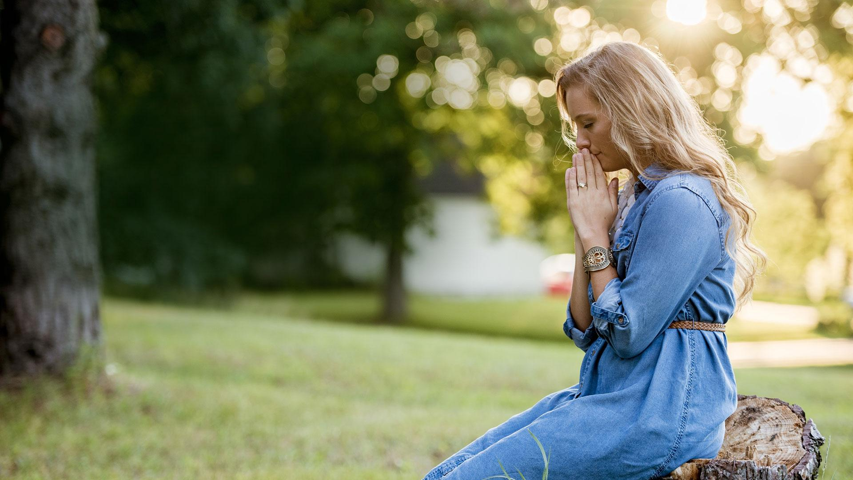
BOŽIA KATEDRÁLA V ČASE
JEDINEČNOSŤ TÝŽDENNÉHO CYKLU
Notes:
Stvorenie pre niečo lepšie
2

Slide 3
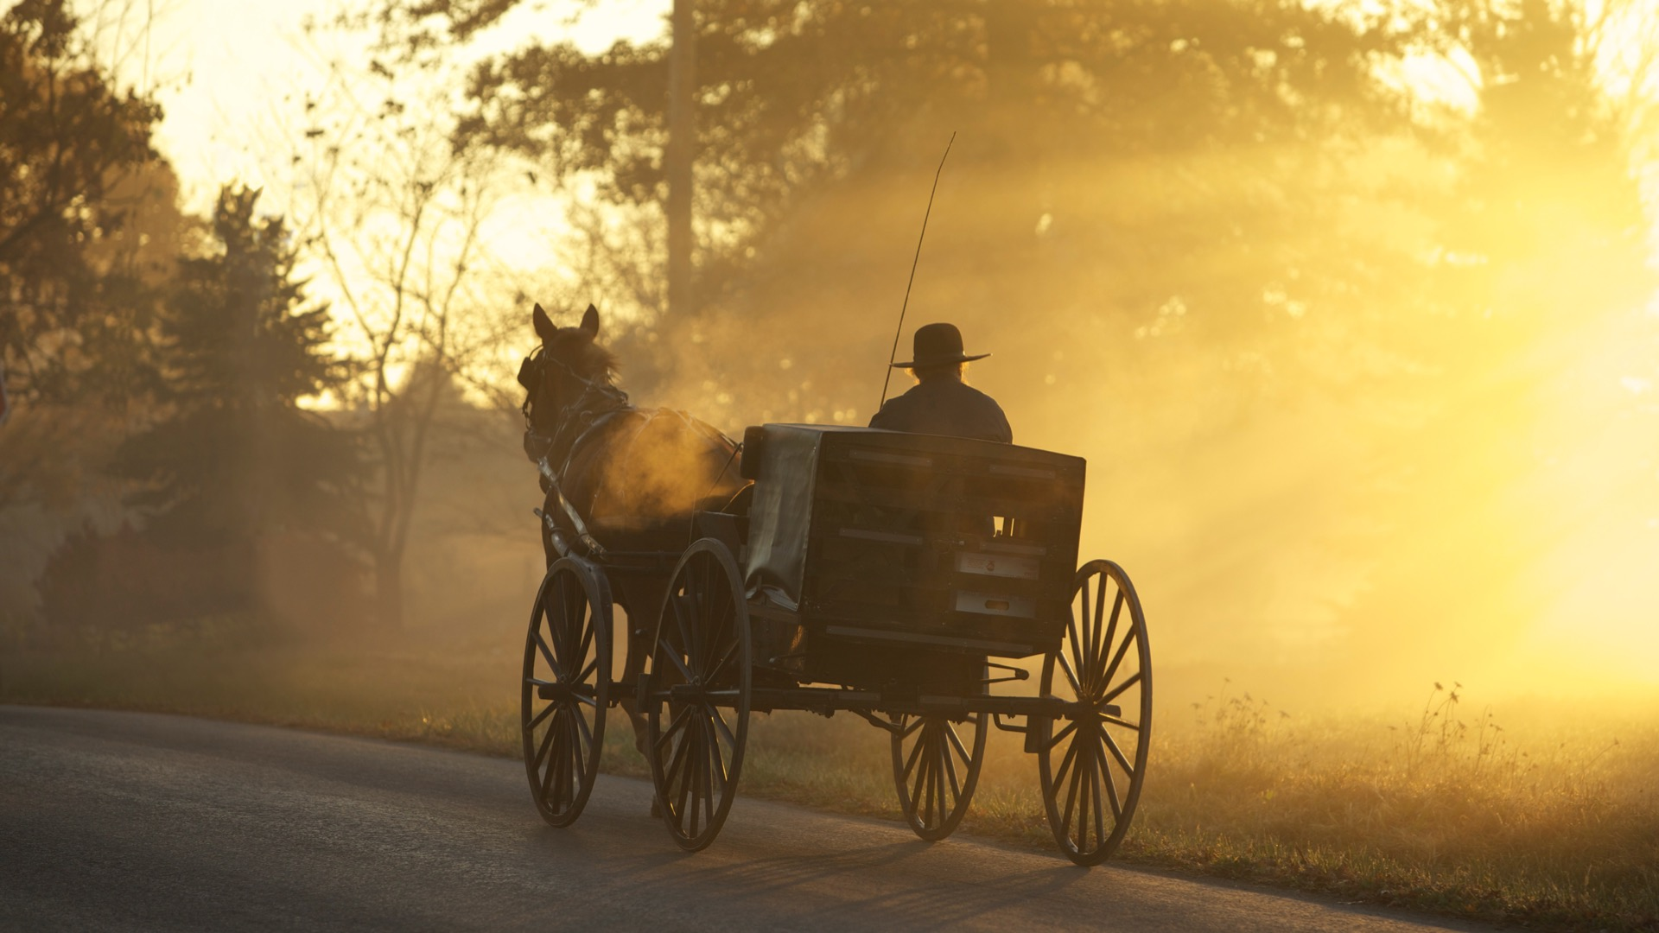
Notes:
Rozpráva sa príbeh o britskom biológovi Thomasovi Huxleymu, ktorý prišiel pozde do mesta, kde mal mať prednášku. Naskočil do voza, čo v tej dobe bola koňmi ťažná drožka a zavolal na kočiša. „Plnou rýchlosťou vpred!“
Kočiš poslušne praskol do koňov a voz rachotil ulicami. Unavený Huxley sa s úľavou posadil na sedadlo. Potom so sebou ale mykol a zavolal na kočiša. „Počkať! Vy viete, kam chcem ísť?“ „Nie, vaša urodzenosť,“ odpovedal kočiš, „ale idem tak rýchlo, ako to len ide.“
3

Slide 4
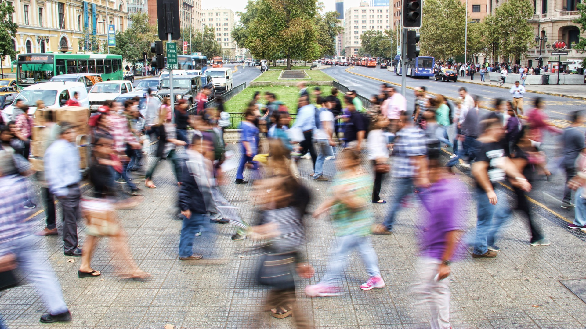
Notes:
Dnes sú v pohybe davy ľudí. A v ich životoch sa toho odohráva príliš veľa. Stále niekam rýchlo smerujú. Ale je pravda, že mnohí z nich nevedia, kam idú a netušia, kam ich život smeruje.
To je presne dôvod, prečo Boh dáva svoju záverečnú výzvu v poslednej knihe Biblie, Zjavenie, v 14. kapitole a 7. verši, kde apoštol Ján vyzýva svet, aby očakával príchod Ježiša Krista:
4

Slide 5
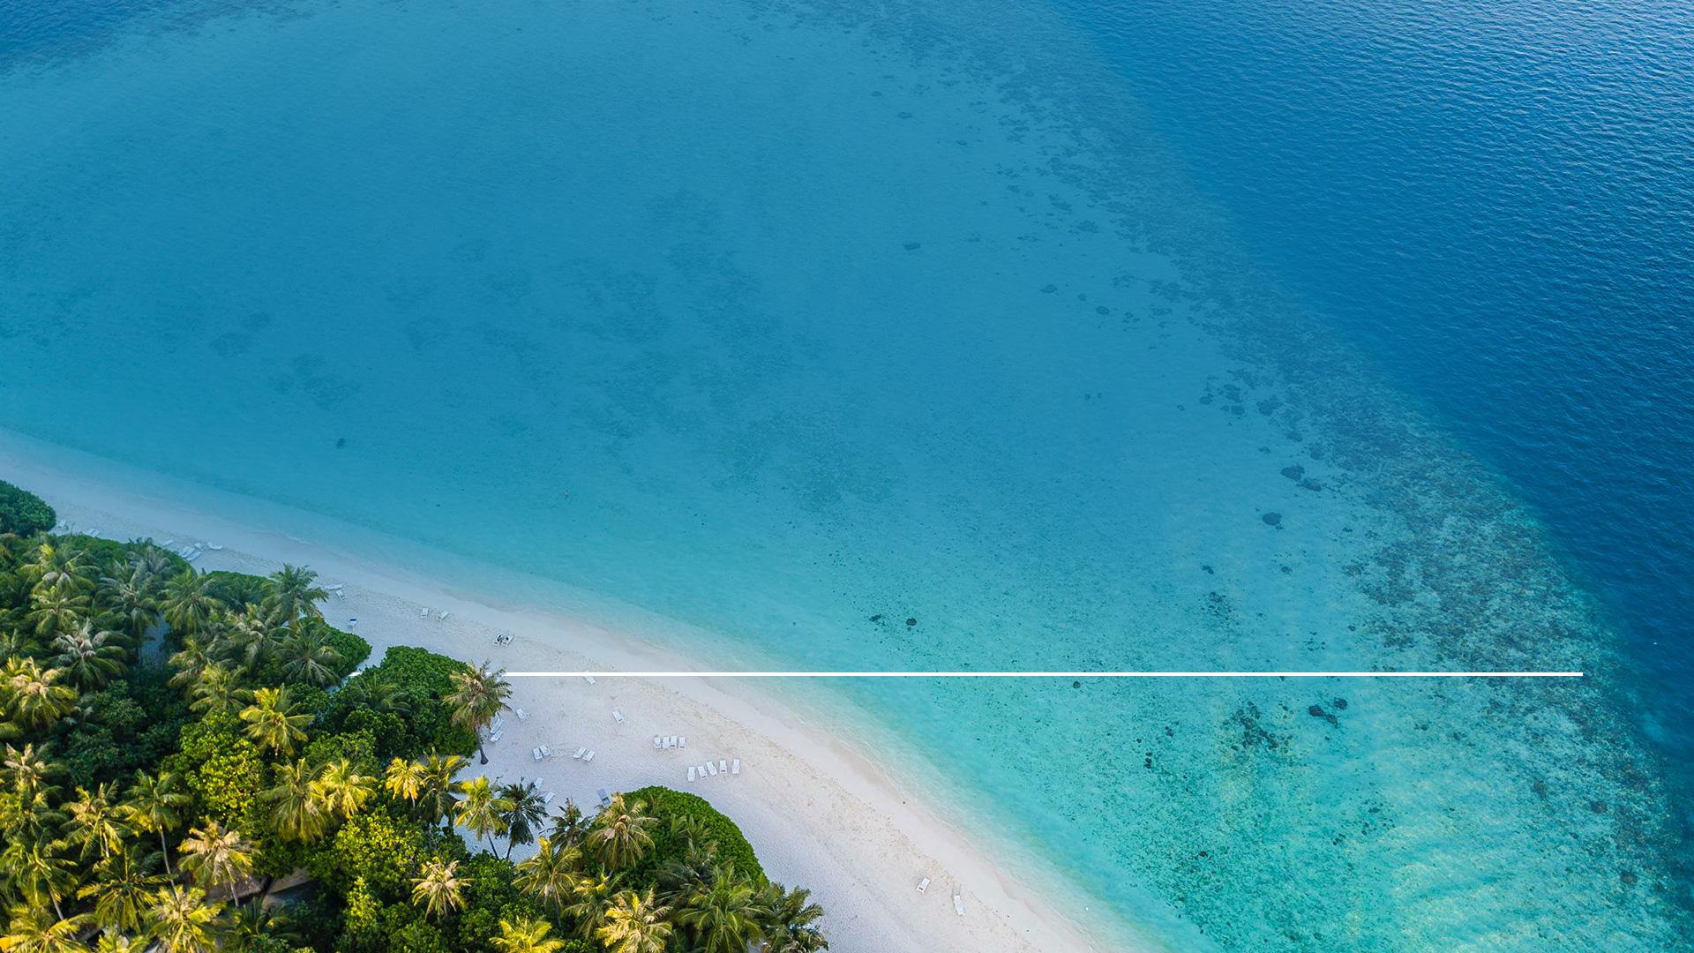
„Bojte sa Boha a vzdajte mu slávu, lebo prišla hodina jeho súdu. Klaňajte sa tomu, ktorý stvoril nebo i zem, more i pramene vôd.“
Zjavenie 14,7
Notes:
(Zjavenie 14,7)
„Bojte sa Boha a vzdajte mu slávu, lebo prišla hodina jeho súdu. Klaňajte sa tomu, ktorý stvoril nebo i zem, more i pramene vôd.“
5

Slide 6
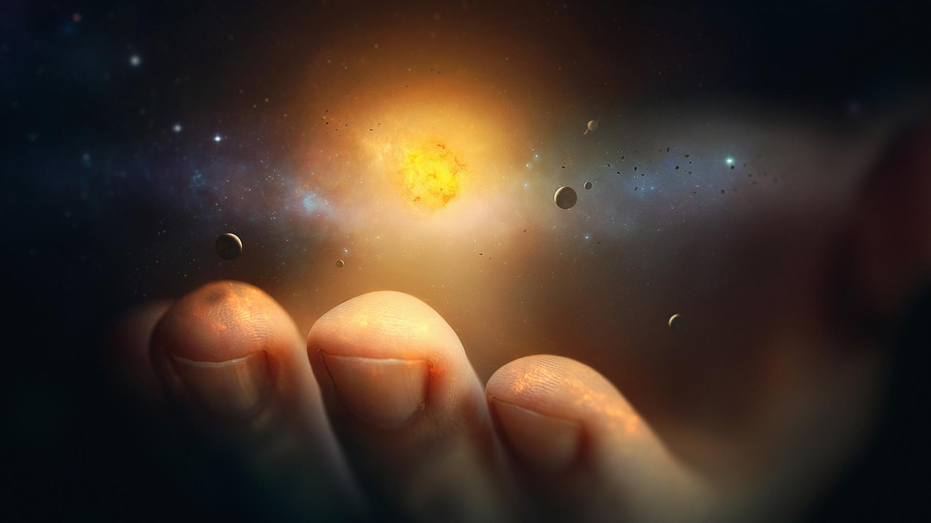
KLAŇAJTE SA TOMU, KTO STVORIL VŠETKO
Notes:
Pred kým máme pokľaknúť? Pred tým, ktorí učinil nebesia a zem. Klaňajte sa (uctievajte) Stvoriteľa, ktorý to všetko stvoril.
Keď pochopíme, prečo tu sme – že sme boli stvorení milujúcim Bohom – dáva nám to zmysel, kto sme a kam ideme.
Vedeli ste, že nám Boh dal symbol svojho diela ako náš Stvoriteľ?
Dal nám niečo, čo nám má každý týždeň pripomínať, že nás stvoril!
6

Slide 7
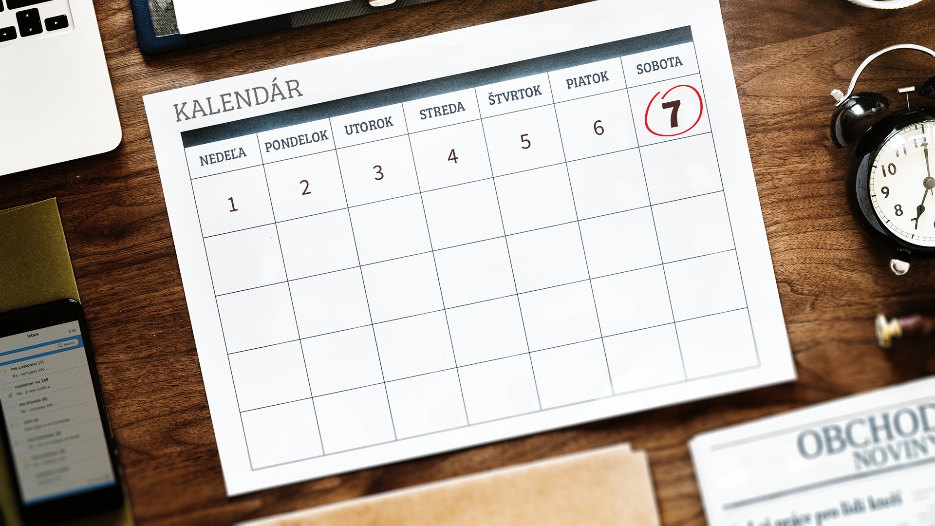
Notes:
V skutočnosti nám dal Boh pripomienku na koniec stvoriteľského týždňa.
Ale skoro celý svet zabudol, čo je to za pripomienku.
Spomeňte si.
7

Slide 8
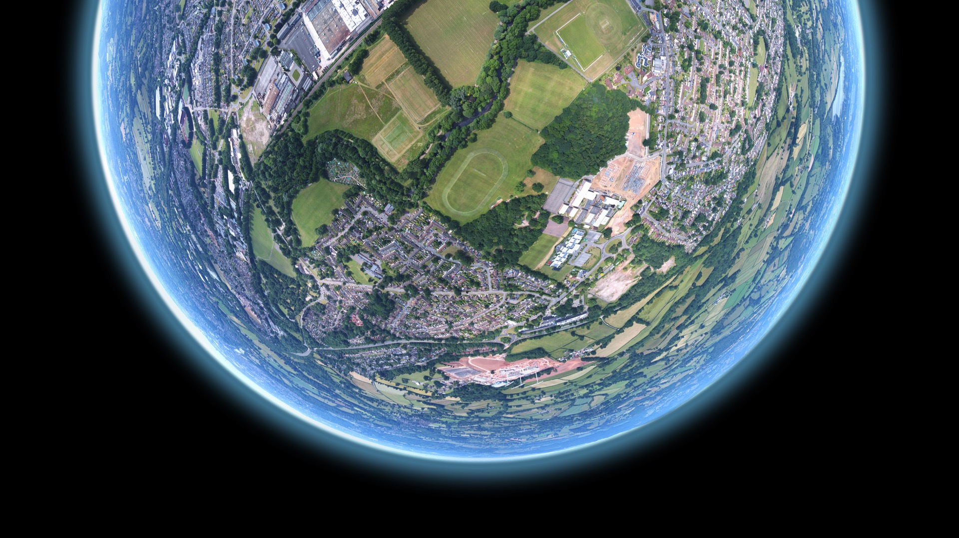
Notes:
Ale niektorí sa môžu spýtať: „Aké je to znamenie, ktoré nám má pripomenúť, že nás Boh stvoril?“
Aby sme zistili odpoveď, musíme sa vrátiť späť a pozrieť sa, ako Boh stvoril náš svet v šiestich dňoch.
8

Slide 9
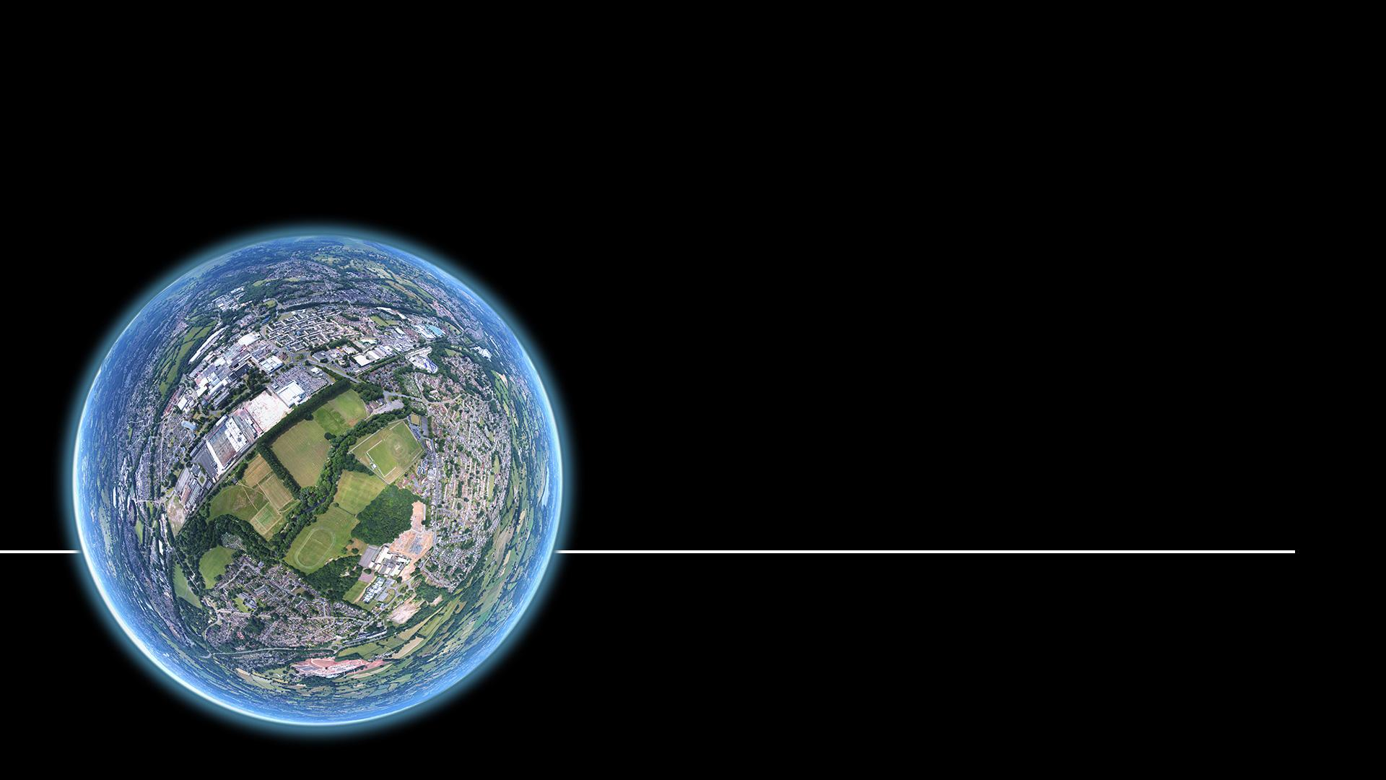
„Nech sa celá zem bojí Hospodina, nech sa ho obávajú všetci obyvatelia sveta, lebo povedal – a stalo sa, rozkázal – a povstal svet.“
Žalmy 33,8-9
Notes:
(Žalmy 33,8-9)
Stvorenie bolo úžasné! Ako to Boh zvládol tak rýchlo? Biblia nám dáva odpoveď:
„Nech sa celá zem bojí Hospodina, nech sa ho obávajú všetci obyvatelia sveta, lebo povedal – a stalo sa, rozkázal – a povstal svet.“
9

Slide 10
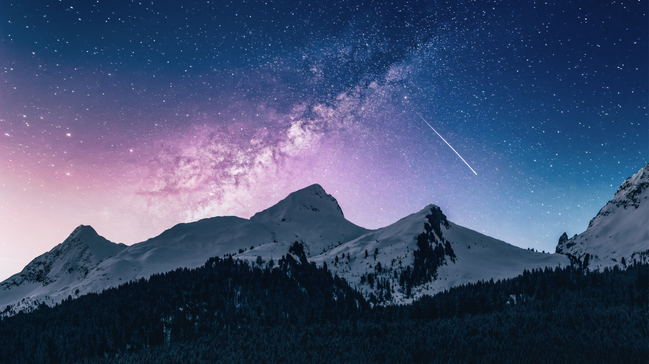
Notes:
Nemôžeme pochopiť, ako bol Boh schopný veci vytvoriť len svojím slovom. Božie slovo či už vyslovené alebo zapísané v Biblii je mocné!
V šiestich dňoch vytvoril Stvoriteľ náš svet, pokryl ho kríkmi a stromami, kvetmi a riekami.
Ale najlepšie zo všetkého je, že stvoril dvoch dokonalých ľudí.
10

Slide 11
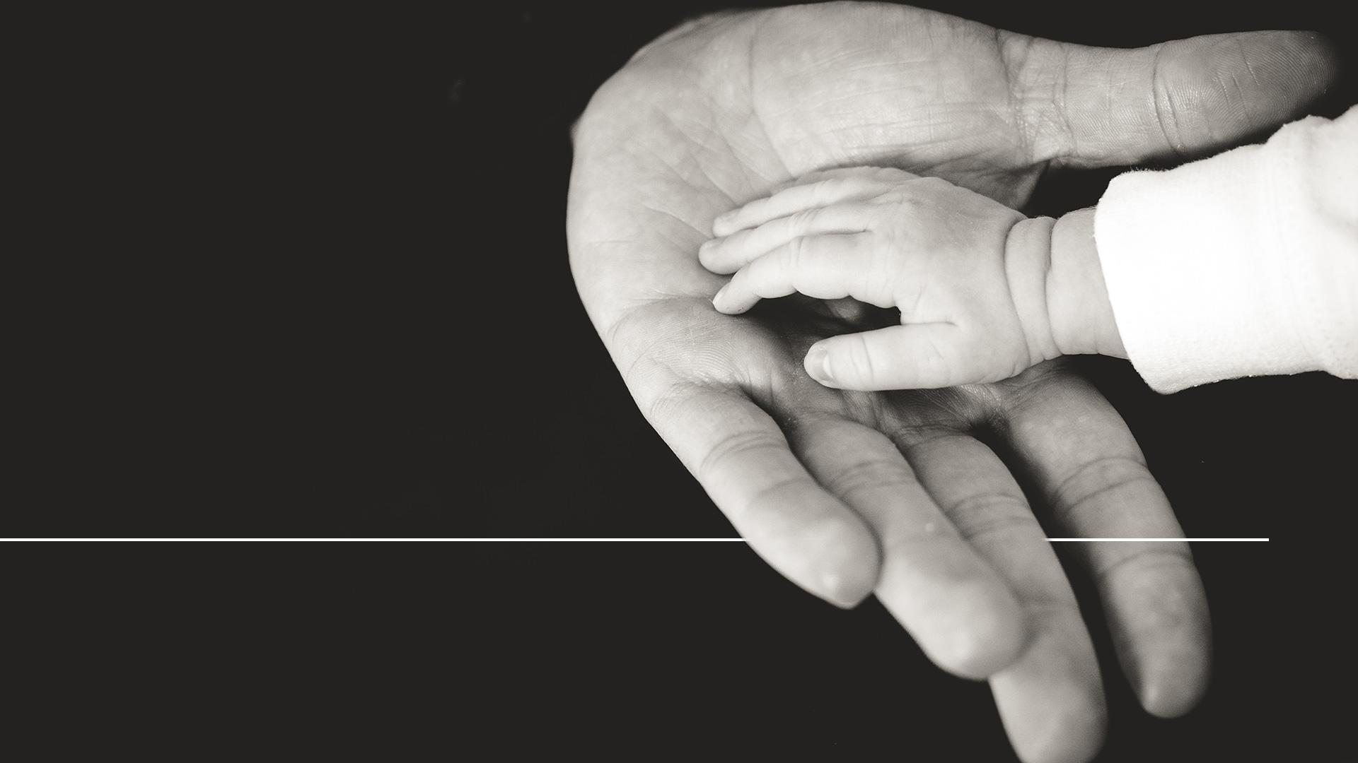
„Boh stvoril človeka na svoj obraz; na Boží obraz ho stvoril...“
Genezis 1,27
Notes:
(Genezis 1,27)
„Boh stvoril človeka na svoj obraz; na Boží obraz ho stvoril...“
Aká je to česť! Byť stvorení k Božiemu obrazu! Boli stvorení, aby boli vládcami Zeme a všetkého, čo na nej bolo!
Ale tým ešte Boh neskončil.
Bolo treba urobiť ešte jednu vec.
Dobre si všimnite, čo Biblia hovorí, že sa stalo ďalšieho dňa – siedmy deň stvorenia:
11

Slide 12
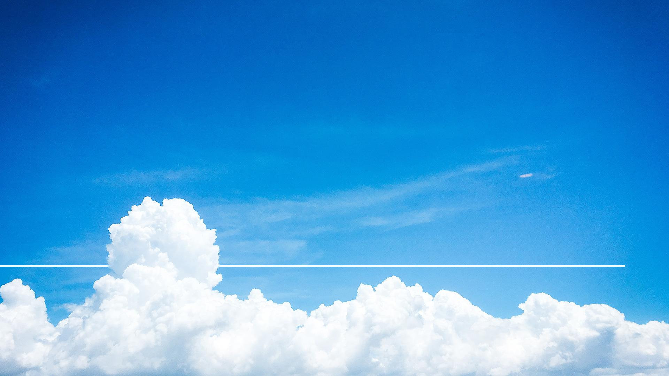
„Siedmeho dňa Boh dokončil svoje dielo, ktoré konal, a v siedmy deň si Boh odpočinul od všetkého, čo utvoril.“
Genezis 2,2
Notes:
(Genezis 2,2)
„Siedmeho dňa Boh dokončil svoje dielo, ktoré konal, a v siedmy deň si Boh odpočinul od všetkého, čo utvoril.“
12

Slide 13
„Boh požehnal siedmy deň a posvätil ho, lebo v ten deň Boh prestal vykonávať celé svoje stvoriteľské dielo, ktoré utvoril.“
Genezis 2,3
Notes:
(Genezis 2,3)
„Boh požehnal siedmy deň a posvätil ho, lebo v ten deň Boh prestal vykonávať celé svoje stvoriteľské dielo, ktoré utvoril.“
Biblia hovorí, že Boh posvätil siedmy deň. Čo to znamená?
13

Slide 14
Notes:
Posvätiť niečo znamená, dať niečo stranou ako sväté. Boh sobotu oddelil od ostatných dní.
Bola oddelená ako svätá – venovaná celá Bohu.
Ale niektorí ľudia sa divia: „Naozaj sa Boh stará o to, ktorý deň si máme pripomínať? Predsa nie je deň ako deň?“ Možno pomôže tato ilustrácia.
14

Slide 15
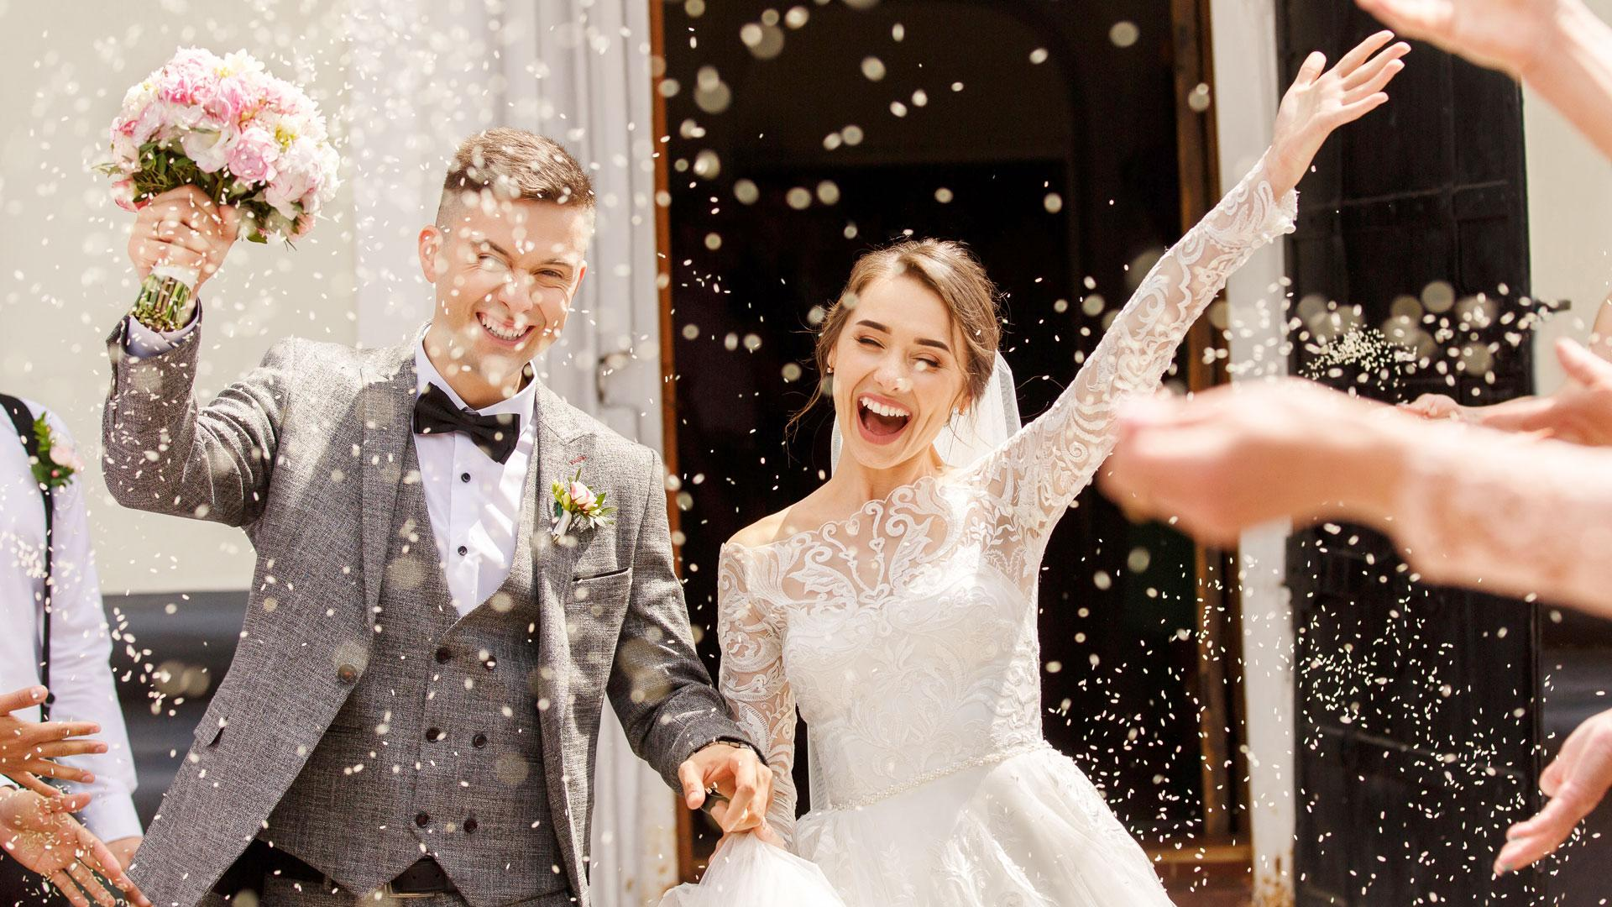
Notes:
Pri svadbe je žena zasvätená svojmu budúcemu mužovi. Povedzme , že to bude váš svadobný deň.
Ste tak vzrušení. Už nejakú dobu sa tešíte na tento deň.
Predpokladajme, že vaša budúca žena má šesť sestier. Počas svadby sa vydá jedna žena za jedného muža. Je vybraná a už nie je jedna zo siedmych.
Je zasvätená len jedinému. Je zasvätená v manželstve svojmu manželovi.
Čo keby si po svadbe jedna z nevestiných sestier povedala: „Je to jedno, všetky sme sestry. Jedna je rovnako dobrá, ako tá druhá. Len si prehodíme miesta na medových týždňoch.“
Čo by ste povedali? Je to rozdiel?
Určite je!
Ako manžel by ste povedali: „Svoju nevestu som si vybral, oddelil a ona sa mi zasvätila“.
Práve tak si Boh vybral bežný deň s 24 hodinami – siedmy deň – posvätil si ho a zasvätil ho sám sebe.
Sobota je požehnaný a posvätený deň. Len svätý Boh môže urobiť deň svätým. Podľa Božieho slova jedine siedmy deň bol posvätený a oddelený ako svätý deň.
15

Slide 16
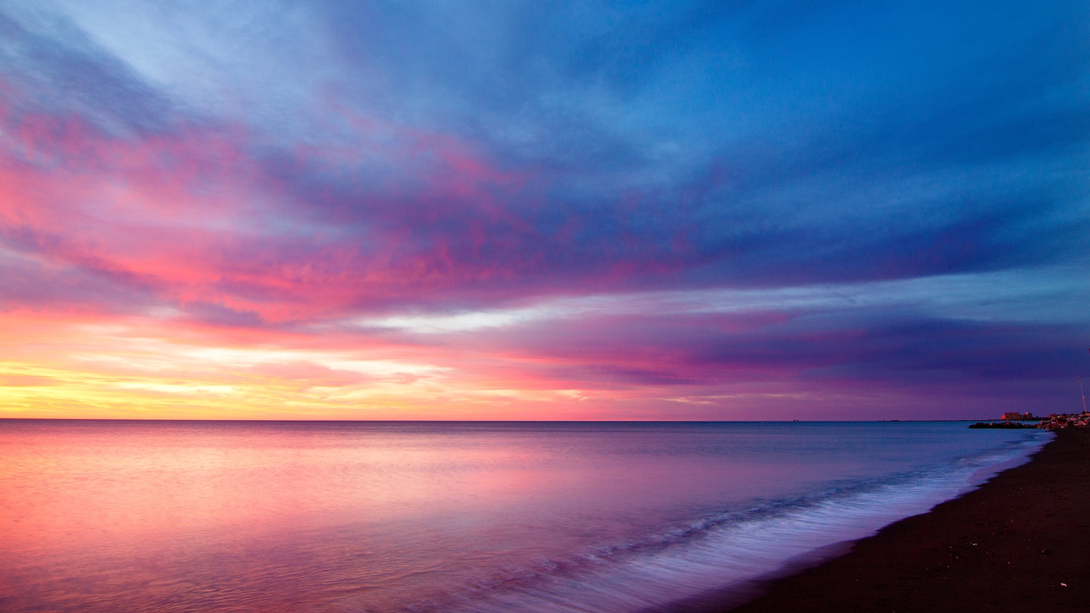
Notes:
Boh dal sobotu, aby sme si vyhradili čas na spomienku na svojho Stvoriteľa.
Mal to byť svätý čas, kedy človek a Boh obnoví každý týždeň svoju prísahu lásky, oddanosti jeden pre druhého.
Každý týždeň si mal človek „pripomínať,“ že Boh stvoril nebo a zem v šiestich dňoch a siedmeho dňa odpočinul.
16

Slide 17
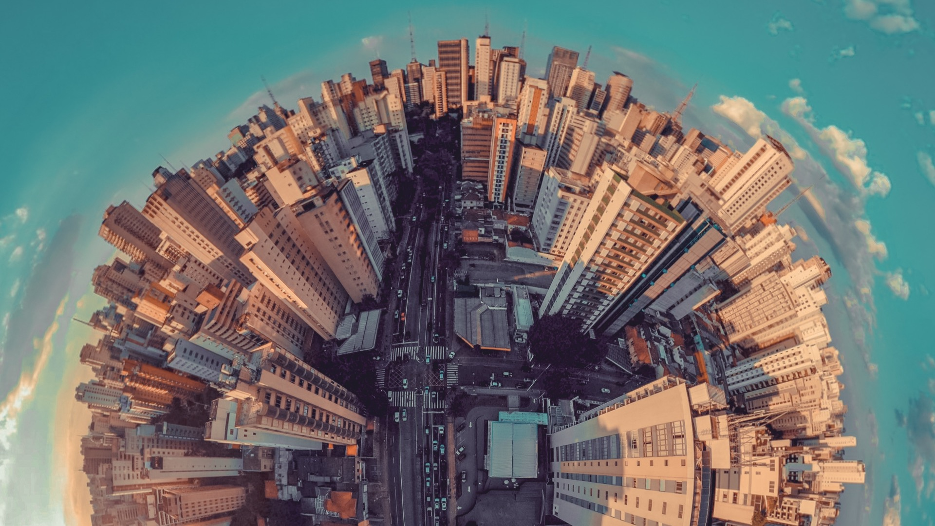
Notes:
Ale keď sa hriech rozšíril po zemi, ľudstvo zabudlo, odkiaľ pochádza, prečo je tu a kam smeruje.
Keď to nastalo, ľudia tiež zabudli, ako majú žiť.
17

Slide 18
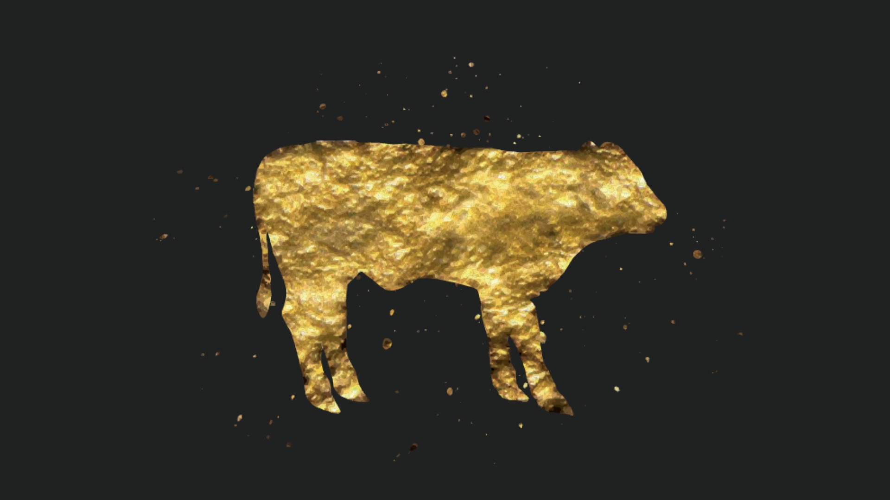
Notes:
V Mojžišovej dobe ľudia takmer úplne zabudli na svojho Boha.
Ponorili sa do modloslužby a uctievali ľuďmi vytvorené modly.
Boh ich zázračne vyslobodil od ich nepriateľov a viedol ich cez púšť do „Zasľúbenej zeme“.
Keď boli na púšti, učil ich, ako majú zachovávať siedmy deň sobotu. Pritom sa im s láskou staral o ich potreby.
Keď im v púšti došlo jedlo, začali reptať a sťažovať sa.
18

Slide 19
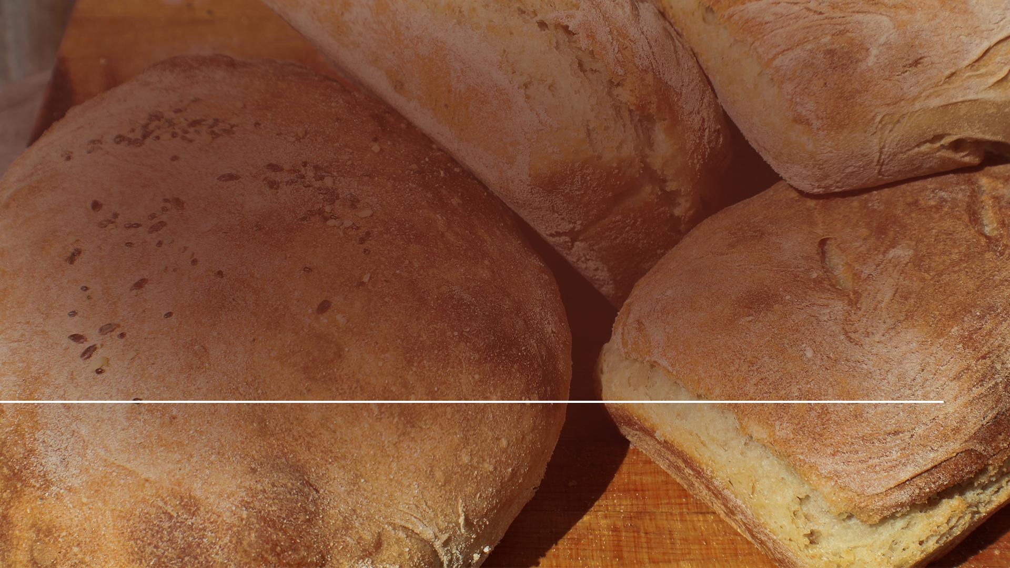
„Hospodin povedal Mojžišovi: Ja vám zošlem chlieb, ktorý bude padať z neba. Ľud nech vychádza a naberie si, koľko bude každý deň potrebovať. Tým ho vyskúšam, či sa bude správať podľa môjho zákona, alebo nie.“
Exodus 16,4
Notes:
(Exodus 16,4)
„Hospodin povedal Mojžišovi: Ja vám zošlem chlieb, ktorý bude padať z neba. Ľud nech vychádza a naberie si, koľko bude každý deň potrebovať. Tým ho vyskúšam, či sa bude správať podľa môjho zákona, alebo nie.“
Chlieb o ktorom sa tu hovorí, sa nazýval „manna“.
19

Slide 20
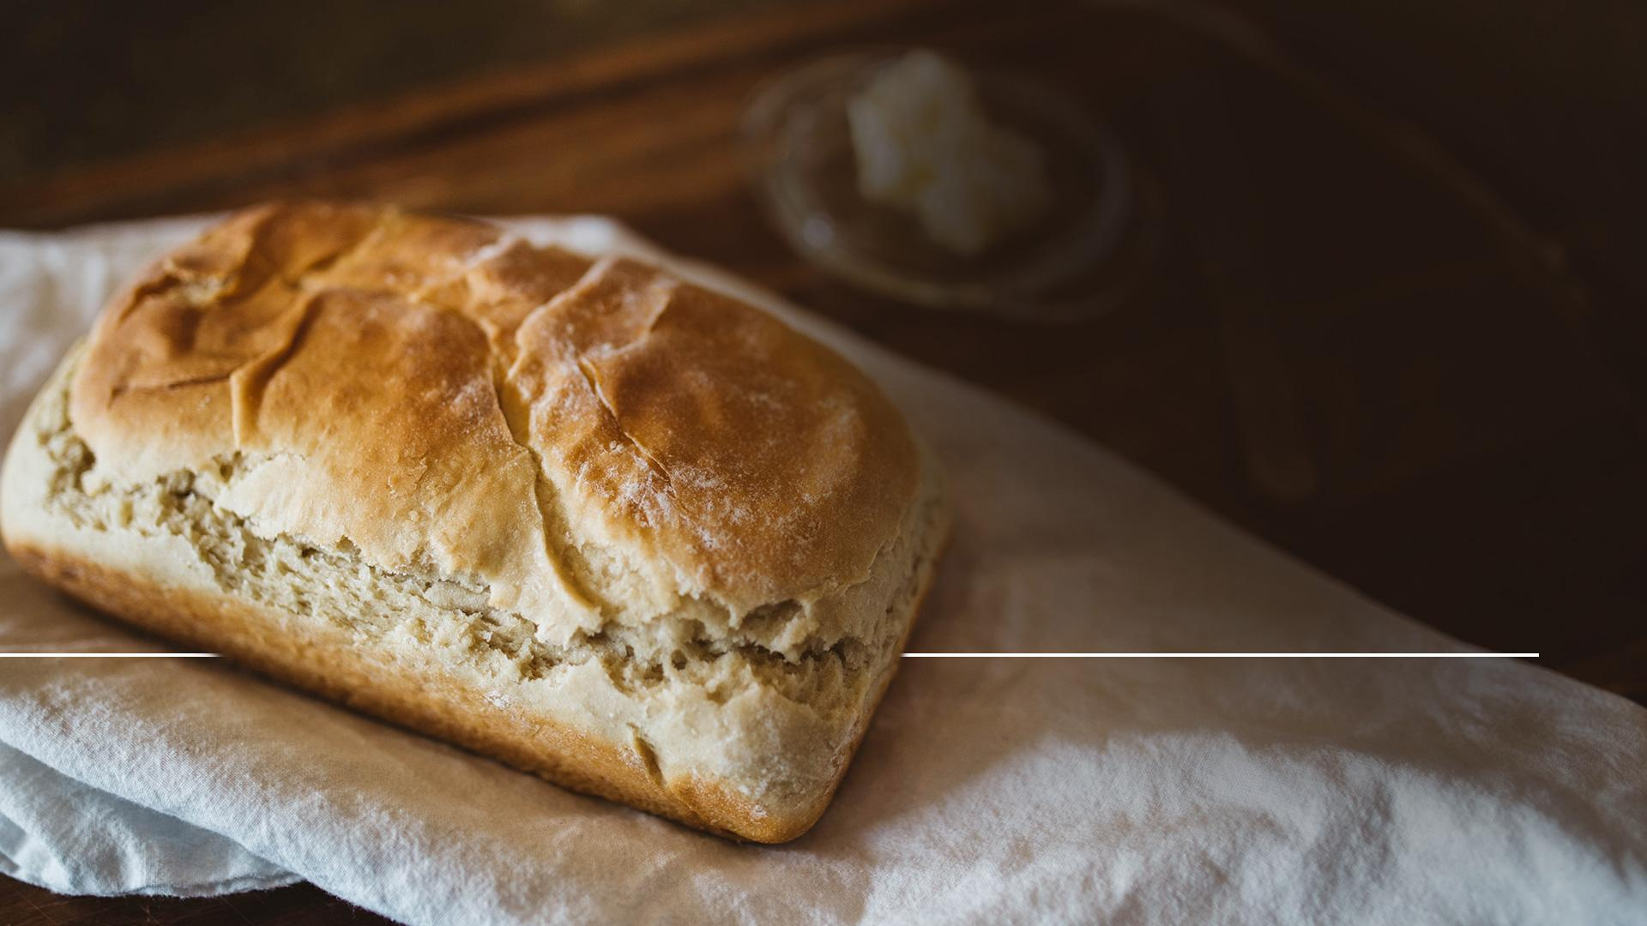
„Na šiesty deň si nazbierajú a pripravia dvakrát toľko než v iné dni.“
Exodus 16,5
Notes:
(Exodus 16,5)
„Na šiesty deň si nazbierajú a pripravia dvakrát toľko než v iné dni.“
Manna padala v noci spoločne s rosou. Ráno, keď sa rosa vyparovala, pokryla manna zem.
Ľudia vyšli von a zbierali ju v skorých ranných hodinách a na poludnie manna zmizla.
Ale počkajte – všimnite si, čo sa stalo šiesteho dňa.
20

Slide 21
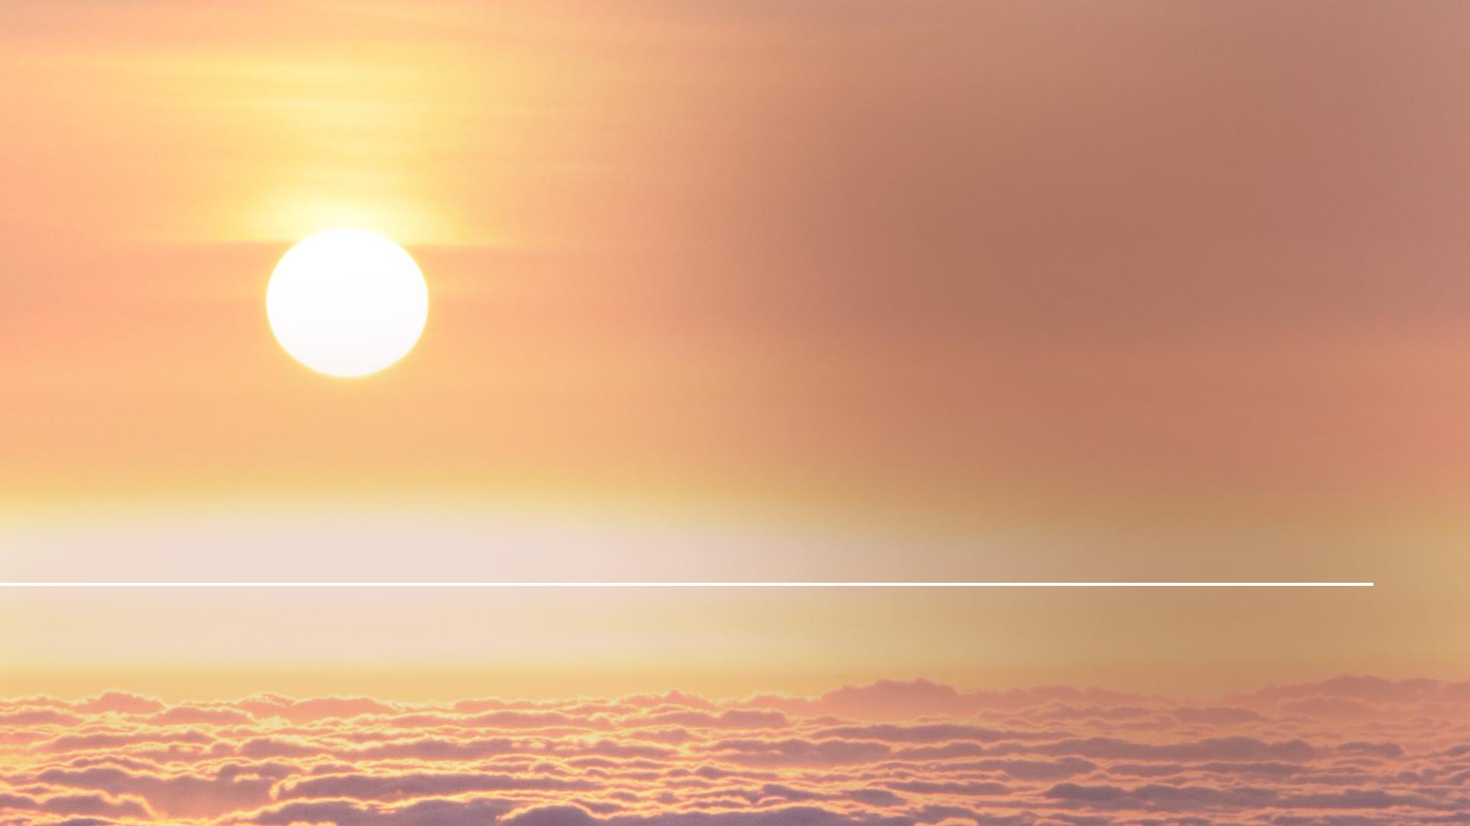
„Tak zbierali každé ráno podľa toho, kto koľko zjedol. Keď začalo hriať slnko, roztopilo sa to.“
Exodus 16,21
Notes:
(Exodus 16,21)
„Tak zbierali každé ráno podľa toho, kto koľko zjedol. Keď začalo hriať slnko, roztopilo sa to.“
21

Slide 22
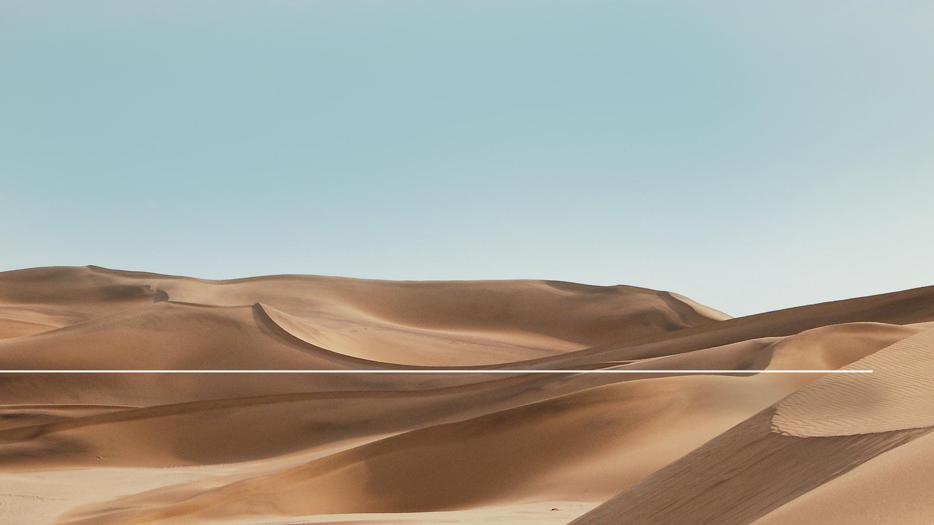
„V šiesty deň si nazbierali dvakrát toľko chleba, dva ómery na osobu. Vtedy prišli všetky kniežatá pospolitosti a hlásili to Mojžišovi.“
Exodus 16,22
Notes:
(Exodus 16,22) „V šiesty deň si nazbierali dvakrát toľko chleba, dva ómery na osobu. Vtedy prišli všetky kniežatá pospolitosti a hlásili to Mojžišovi.“
22

Slide 23
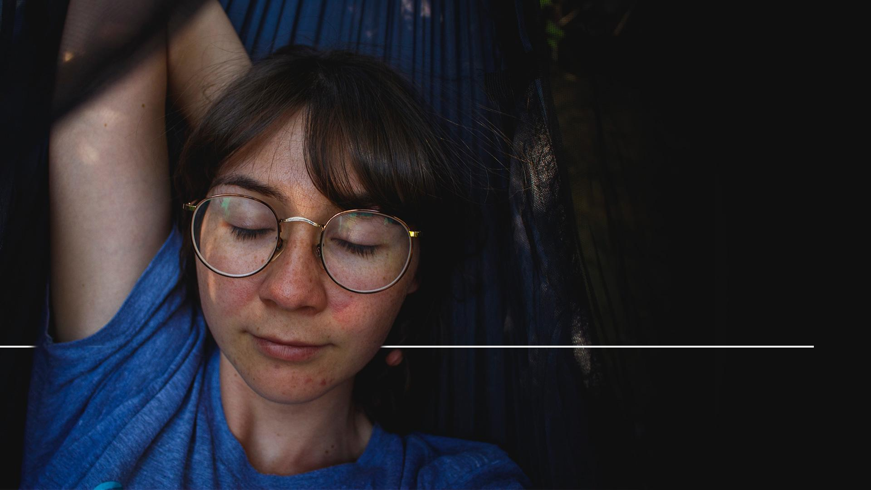
„Ten im povedal: „Toto hovorí Hospodin: ,Zajtra je sviatočný odpočinok, sobota zasvätená Hospodinovi.‘“
Exodus 16,23
Notes:
(Exodus 16,23 B21)
„Ten im povedal: „ Toto hovorí Hospodin: ,Zajtra je sviatočný odpočinok, sobota zasvätená Hospodinovi.
23

Slide 24
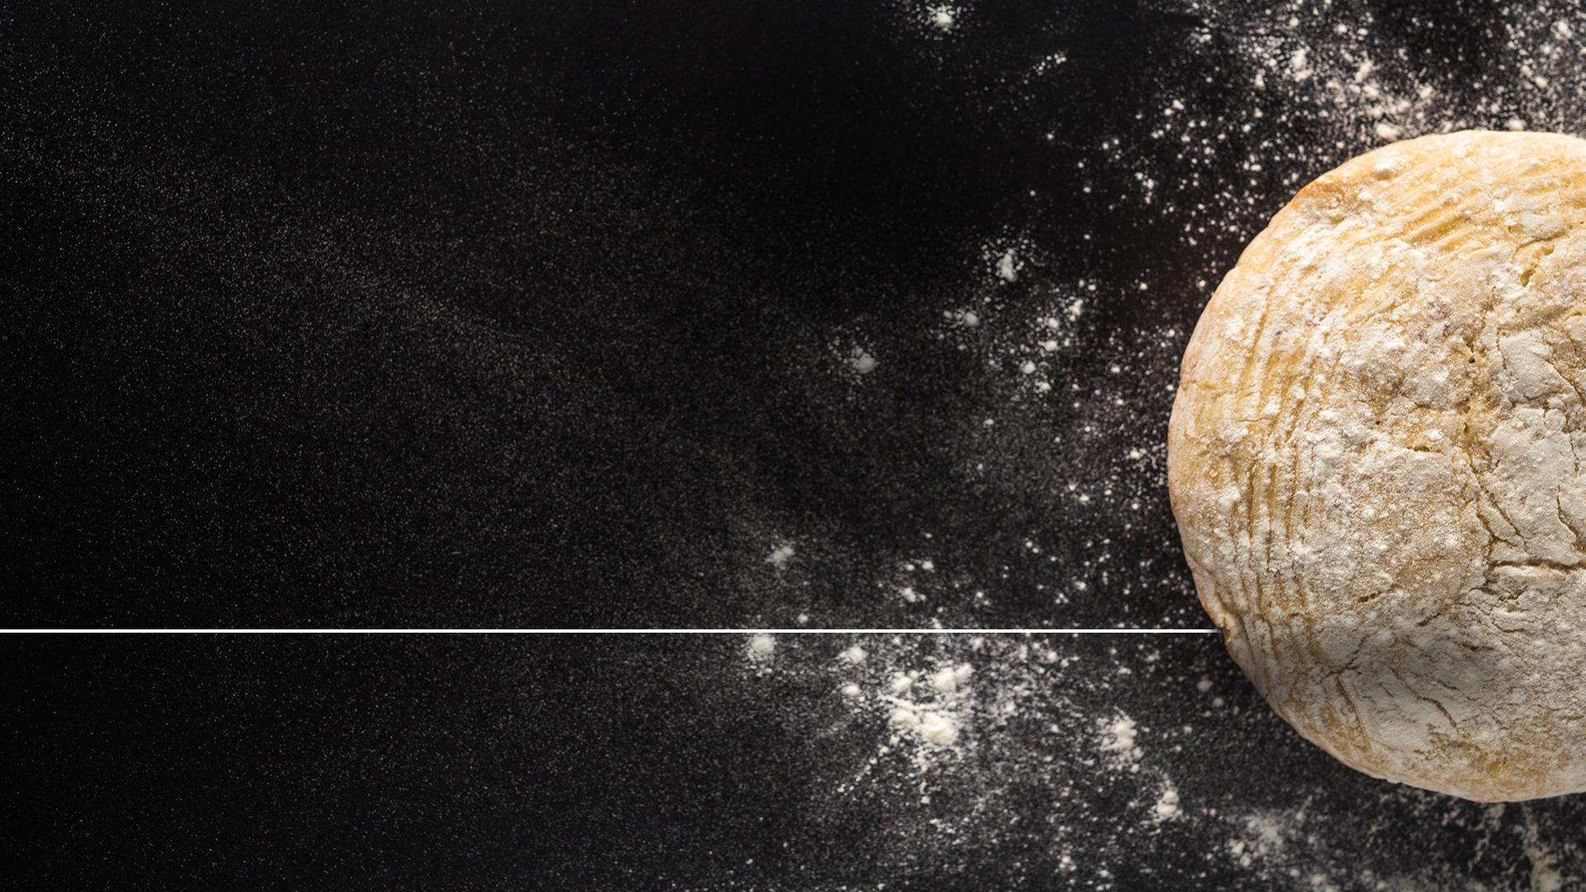
„Čo treba upiecť, upečte, čo treba uvariť, uvarte, čo zostane, odložte a uschovajte do rána!“
Exodus 16,23
Notes:
(Exodus 16,23)
„Čo treba upiecť, upečte, čo treba uvariť, uvarte, čo zostane, odložte a uschovajte do rána.“
24

Slide 25
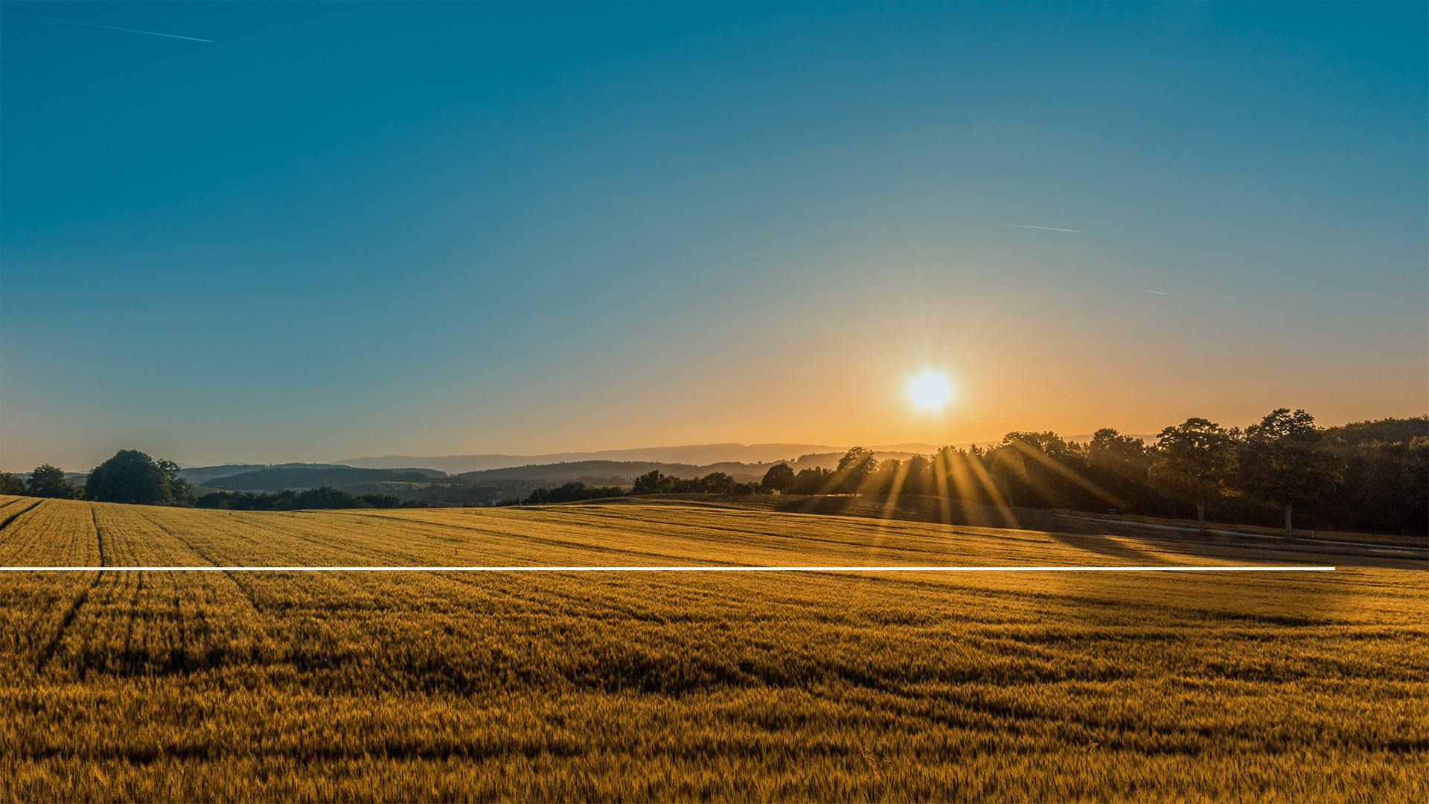
„Mojžiš povedal: „ Zjedzte to dnes, lebo dnes je sobota pre Hospodina. Dnes nenájdete na poli nič.‘“
Exodus 16,25 B21
Notes:
(Exodus 16,25 B21)
Ohľadom siedmeho dňa: Mojžiš povedal: „ Zjedzte to dnes, lebo dnes je sobota pre Hospodina. Dnes nenájdete na poli nič.“
25

Slide 26
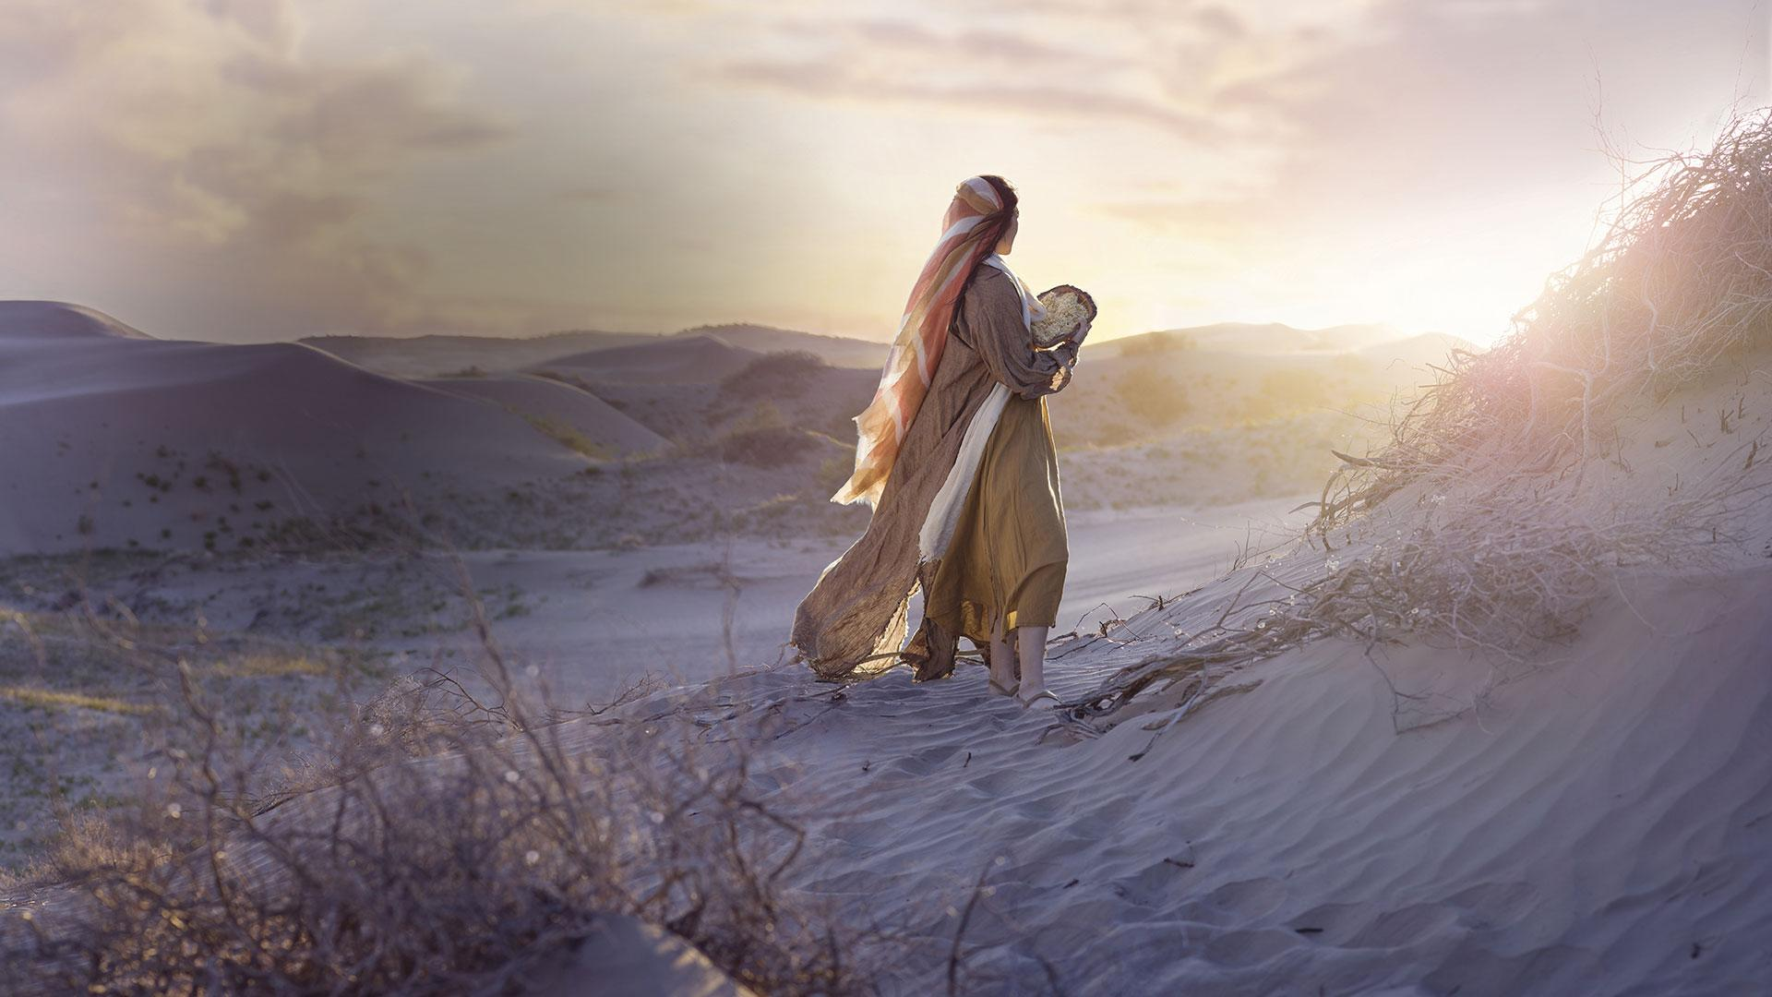
„Šesť dní budete zbierať, v siedmy deň je však sobota, v ten deň nič nenájdete.“
Exodus 16,26
Notes:
(Exodus 16,26)
„Šesť dní budete zbierať, v siedmy deň je však sobota, v ten deň nič nenájdete.“
26

Slide 27
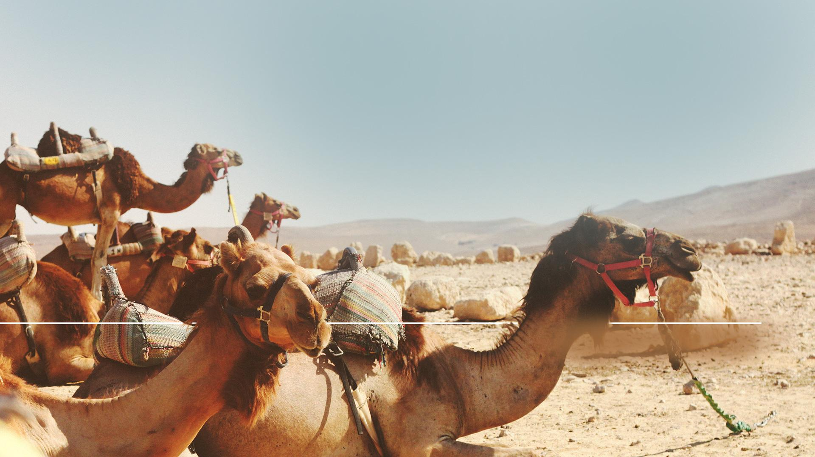
Vtedy Hospodin povedal Mojžišovi: „Dokedy mi budete odporovať a nebudete zachovávať moje príkazy a zákony?“… Ľud teda v siedmy deň odpočíval.
Exodus 16,28-30
Notes:
(Exodus 16,28-30)
Hospodin povedal Mojžišovi: „Dokedy mi budete odporovať a nebudete zachovávať moje príkazy a zákony?“...Ľud teda v siedmy deň odpočíval.
Vidíte, že štvrté prikázanie bolo známe aj pred Sinajom.
27

Slide 28
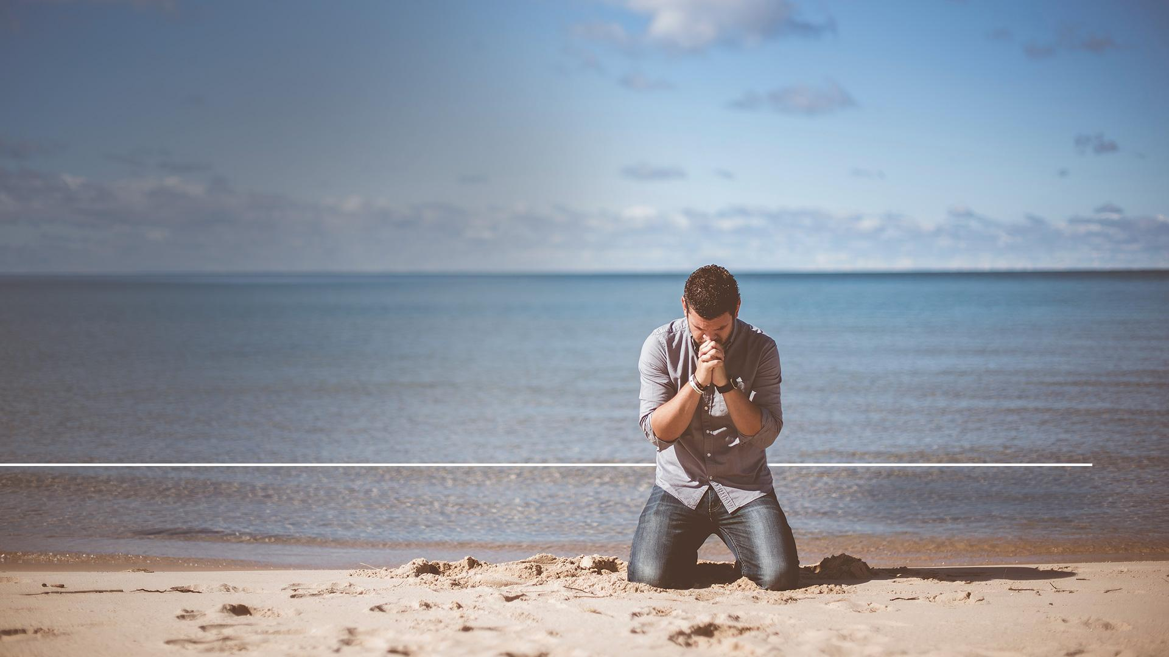
„Pozrite, Hospodin vám dal sobotu. Preto vám v šiesty deň dáva chlieb na dva dni.“
Exodus 16,29
Notes:
(Exodus 16,29)
„Pozrite, Hospodin vám dal sobotu. Preto vám v šiesty deň dáva chlieb na dva dni.“
28

Slide 29
„Každý nech zostane tam, kde je. V siedmy deň nech nikto nevychádza zo svojho miesta!“
Exodus 16,29
Notes:
(Exodus 16,29)
„Každý nech zostane tam, kde je. V siedmy deň nech nikto nevychádza zo svojho miesta.“
29

Slide 30
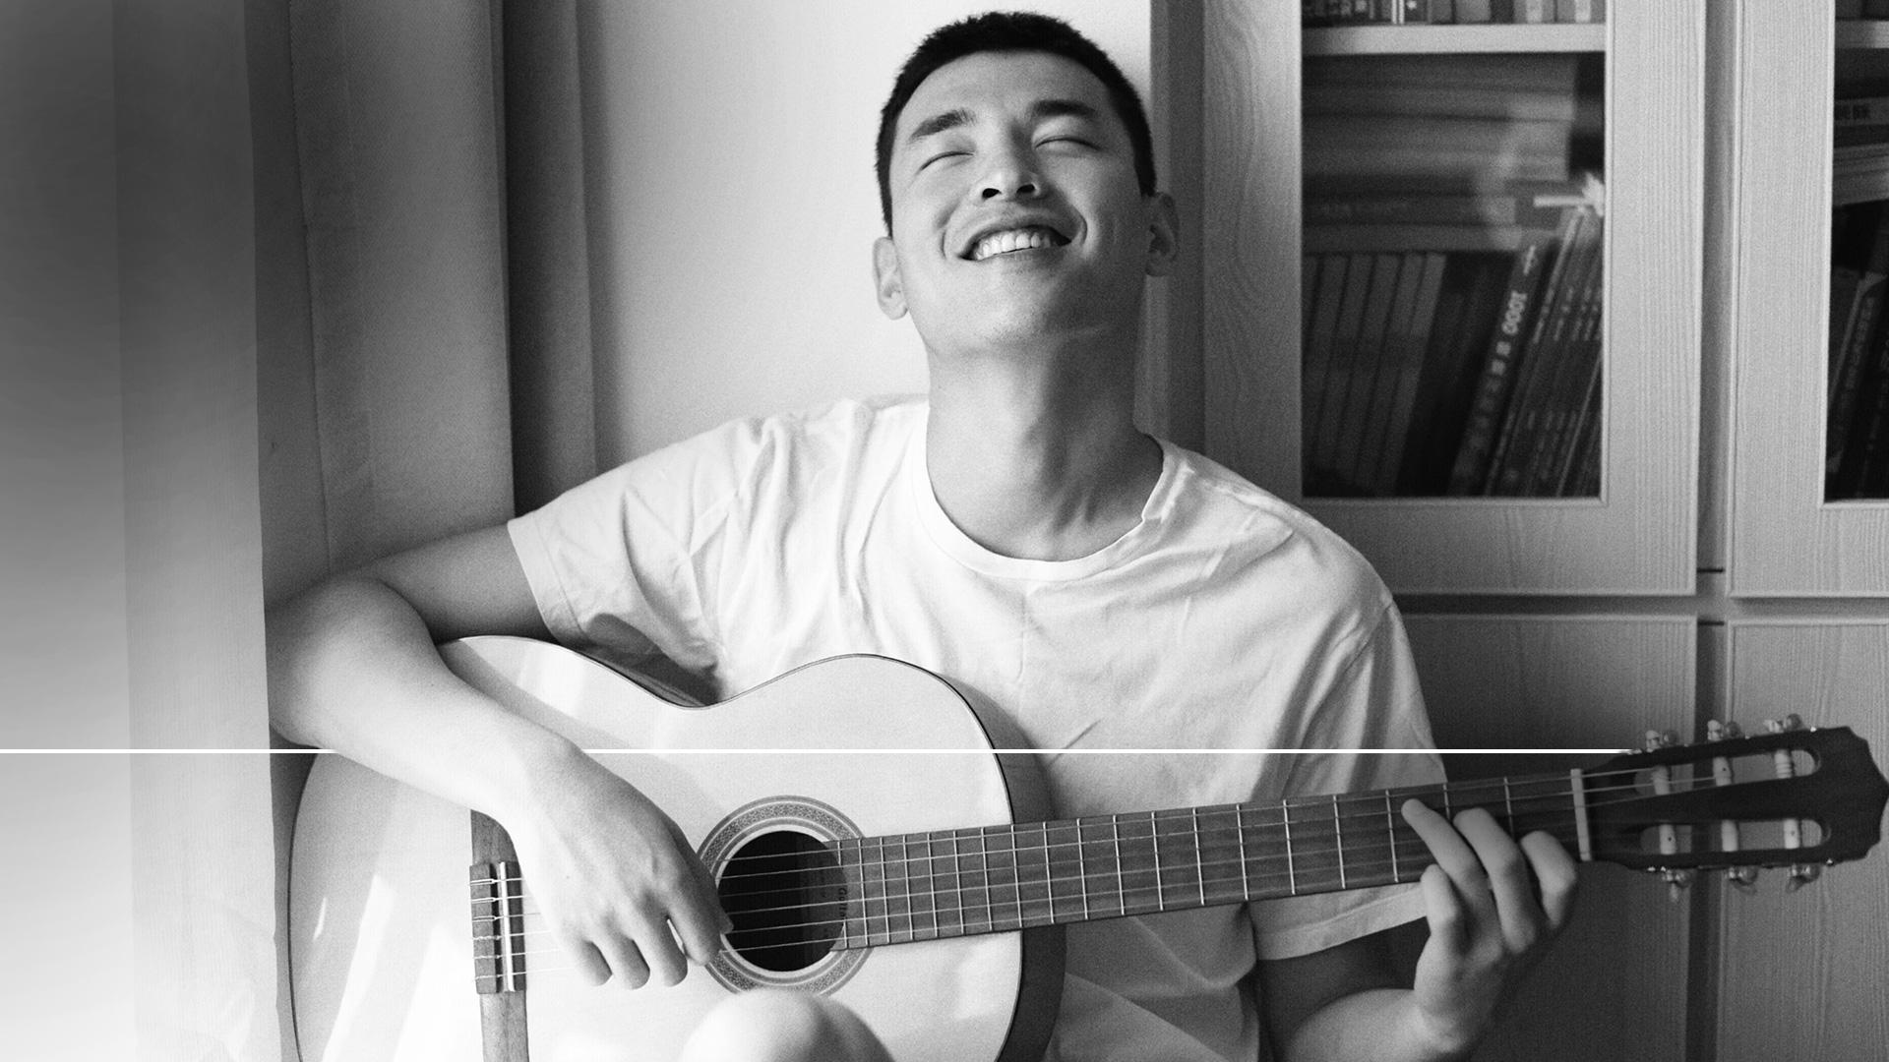
„Ľud teda v siedmy deň odpočíval.“
Exodus 16,30
Notes:
(Exodus 16,30)
„Ľud teda v siedmy deň odpočíval.“
Tu teda vidíme, že sobota bola ustanovená pri stvorení a zachovávaná Božím ľudom predtým, než prišli na Sinaj, kde im Boh dal Desatoro.
Keď sa Boh zjavil Mojžišovi na hore Sinaj, dal mu posolstvo, ktoré mal zdieľať s ľuďmi.
30

Slide 31
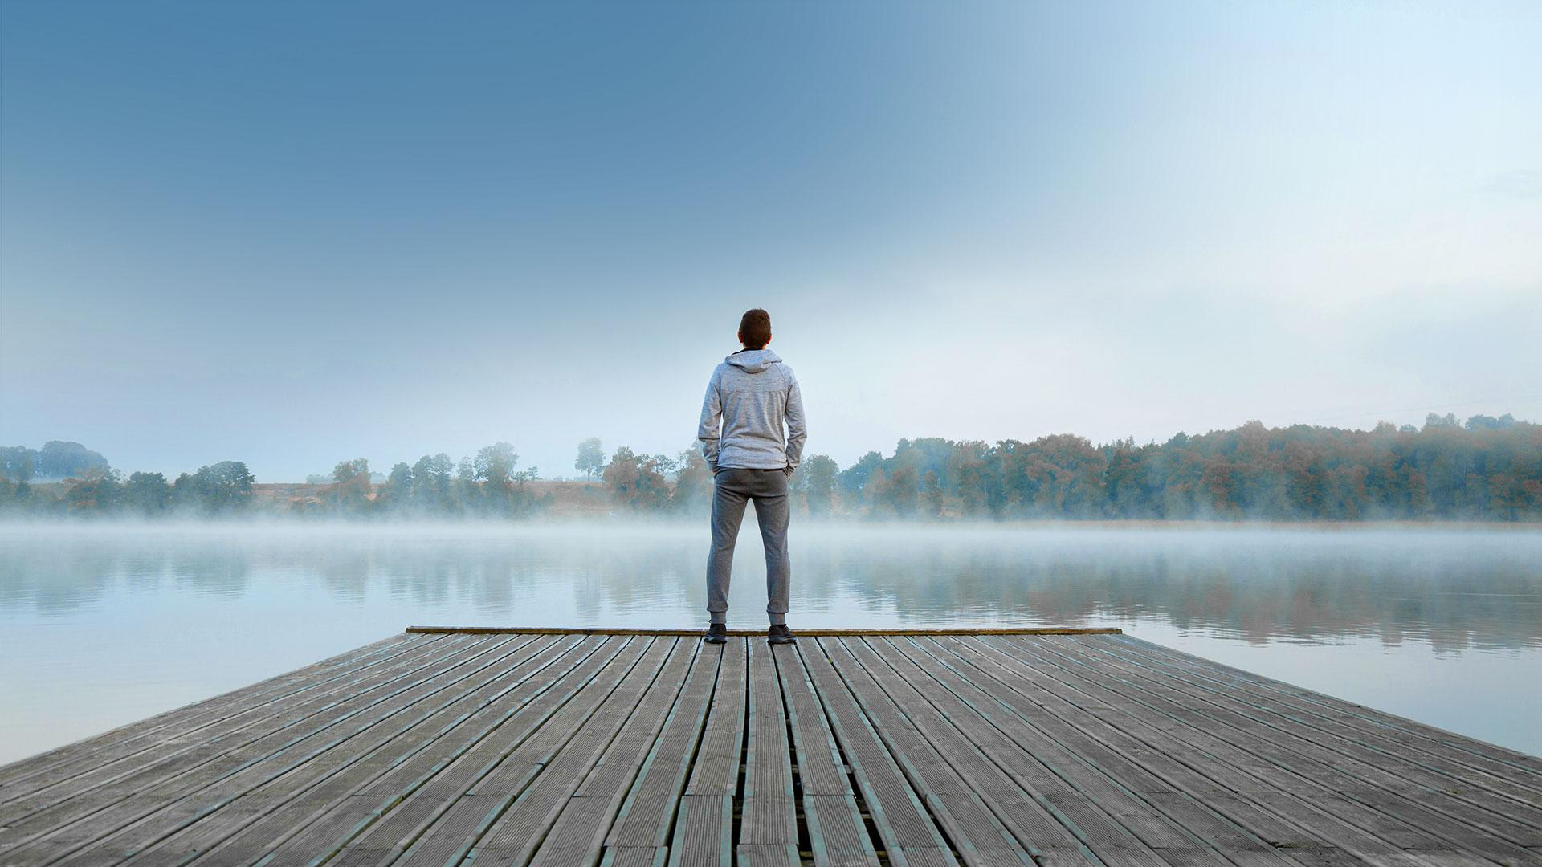
SOBOTA JE STREDOM
Notes:
Sobota je stred, čiže jadro týchto desiatich zásad.
Sobota je pripomienkou stvorenia.
Je rovnako tak stará ako náš svet.
Boh zasľubuje svojmu ľudu mnohé požehnania, ak ho budú poslúchať a pamätať na jeho pripomienku stvorenia.
31

Slide 32
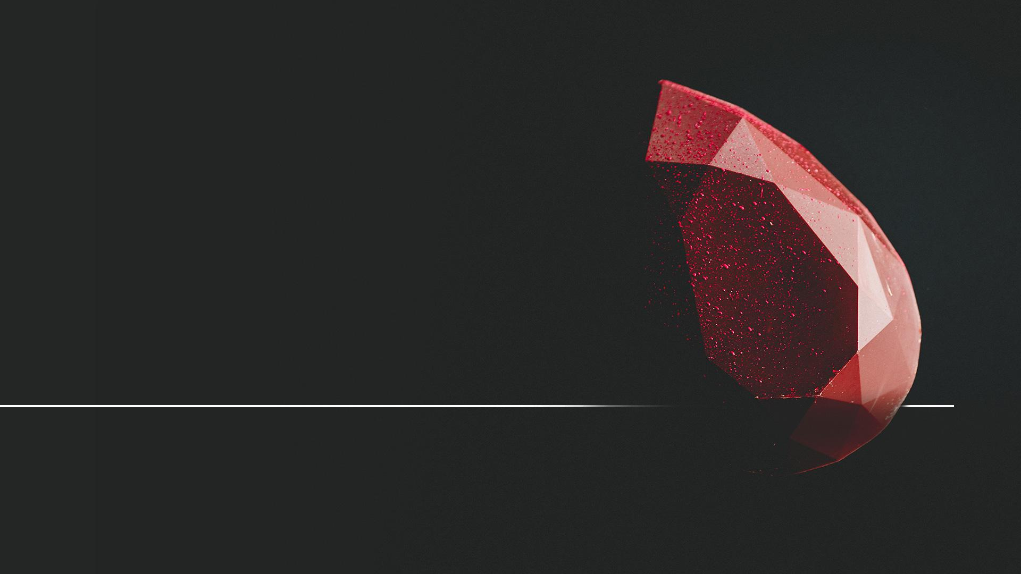
„Ak teda budete pozorne počúvať môj hlas a budete zachovávať moju zmluvu, budete mojím osobným vlastníctvom medzi všetkými národmi, lebo celá zem je moja.“
Exodus 19,5
Notes:
(Exodus 19,5)
„Ak teda budete pozorne počúvať môj hlas a budete zachovávať moju zmluvu, budete mojím osobným vlastníctvom medzi všetkými národmi, lebo celá zem je moja.“
32

Slide 33
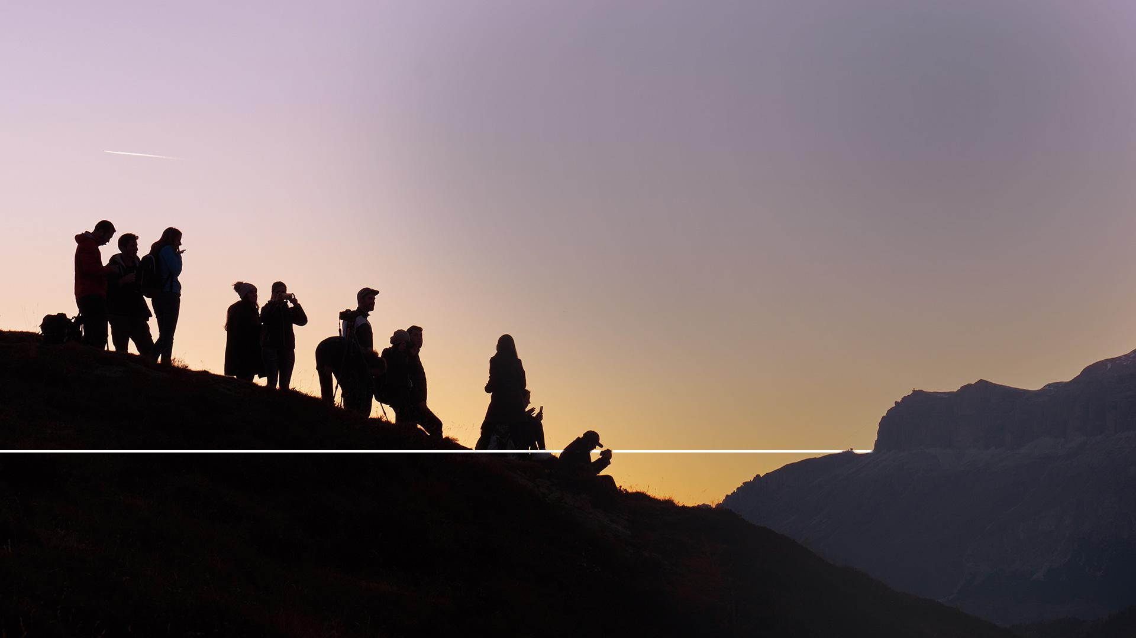
„Budete mi kráľovstvom kňazov, svätým národom. Toto povieš Izraelitom.“
Exodus 19,6
Notes:
(Exodus 19,5)
„Budete mi kráľovstvom kňazov, svätým národom. Toto povieš Izraelitom.“
Boh svému ľudu dal veľkorysú ponuku. Pokiaľ budú dodržiavať jeho zákony a nariadenia, stanú sa zvláštnym ľudom, svätým národom.
Jedno z týchto prikázaní bolo dané preto, aby zaistilo, že jeho ľud nikdy nezabudne na svoj vzťah k svojmu Stvoriteľovi. To je dôvod, prečo začína slovom “Pamätaj”
33

Slide 34
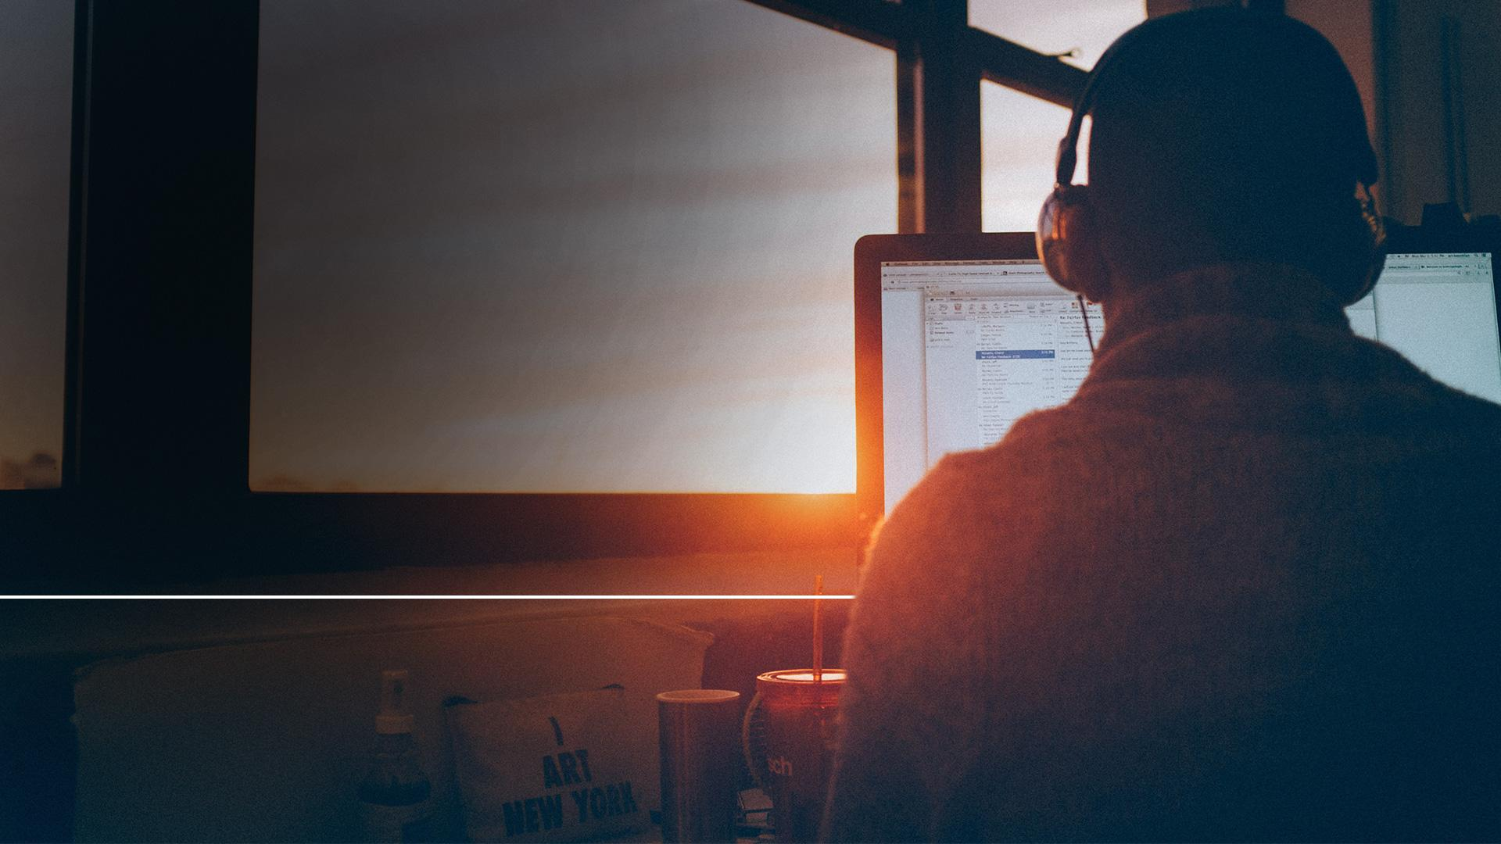
„Pamätaj na sobotný deň, že ho máš svätiť! Šesť dní budeš pracovať a konať všetku svoju prácu. Siedmy deň je sobota pre Hospodina, tvojho Boha. Nebudeš konať nijakú prácu…“
10 prikázaní
Exodus 20,8-10
Notes:
(Exodus 20,8-10)
„Pamätaj na sobotný deň, že ho máš svätiť! Šesť dní budeš pracovať a konať všetku svoju prácu. Siedmy deň je sobota pre Hospodina, tvojho Boha. Nebudeš konať nijakú prácu…“
34

Slide 35
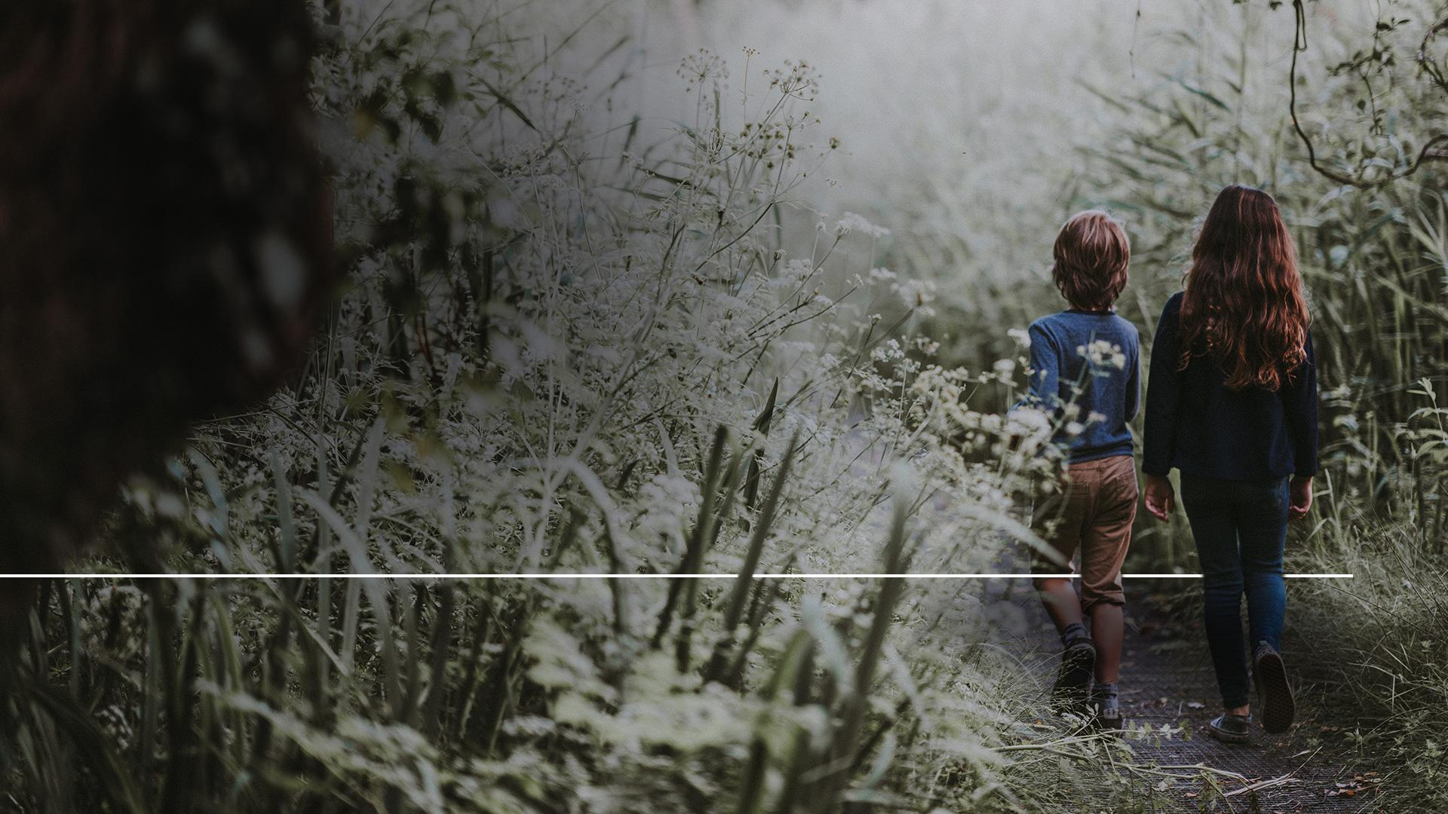
„…ani ty, ani tvoj syn, ani tvoja dcéra, ani tvoj sluha, ani tvoja slúžka…“
10 prikázaní
Exodus 20,10
Notes:
(Exodus 20,10)
„…ani ty, ani tvoj syn, ani tvoja dcéra, ani tvoj sluha, ani tvoja slúžka.“
35

Slide 36
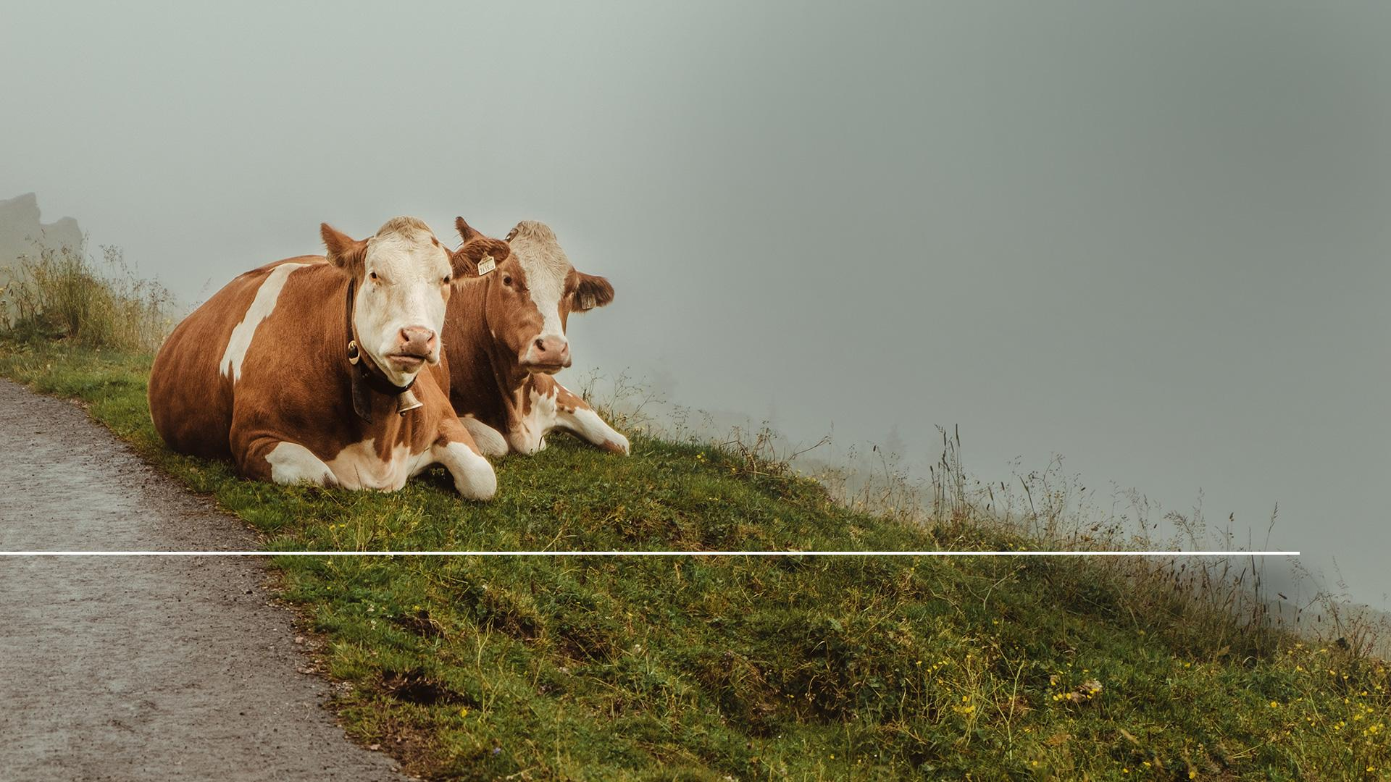
„...ani tvoj dobytok, ani cudzinec, ktorý je v tvojich bránach. Veď Hospodin za šesť dní utvoril...“
10 prikázaní
Exodus 20,11
Notes:
(Exodus 20,10)
„...ani tvoj dobytok, ani cudzinec, ktorý je v tvojich bránach. Veď Hospodin za šesť dní utvoril...“
36

Slide 37
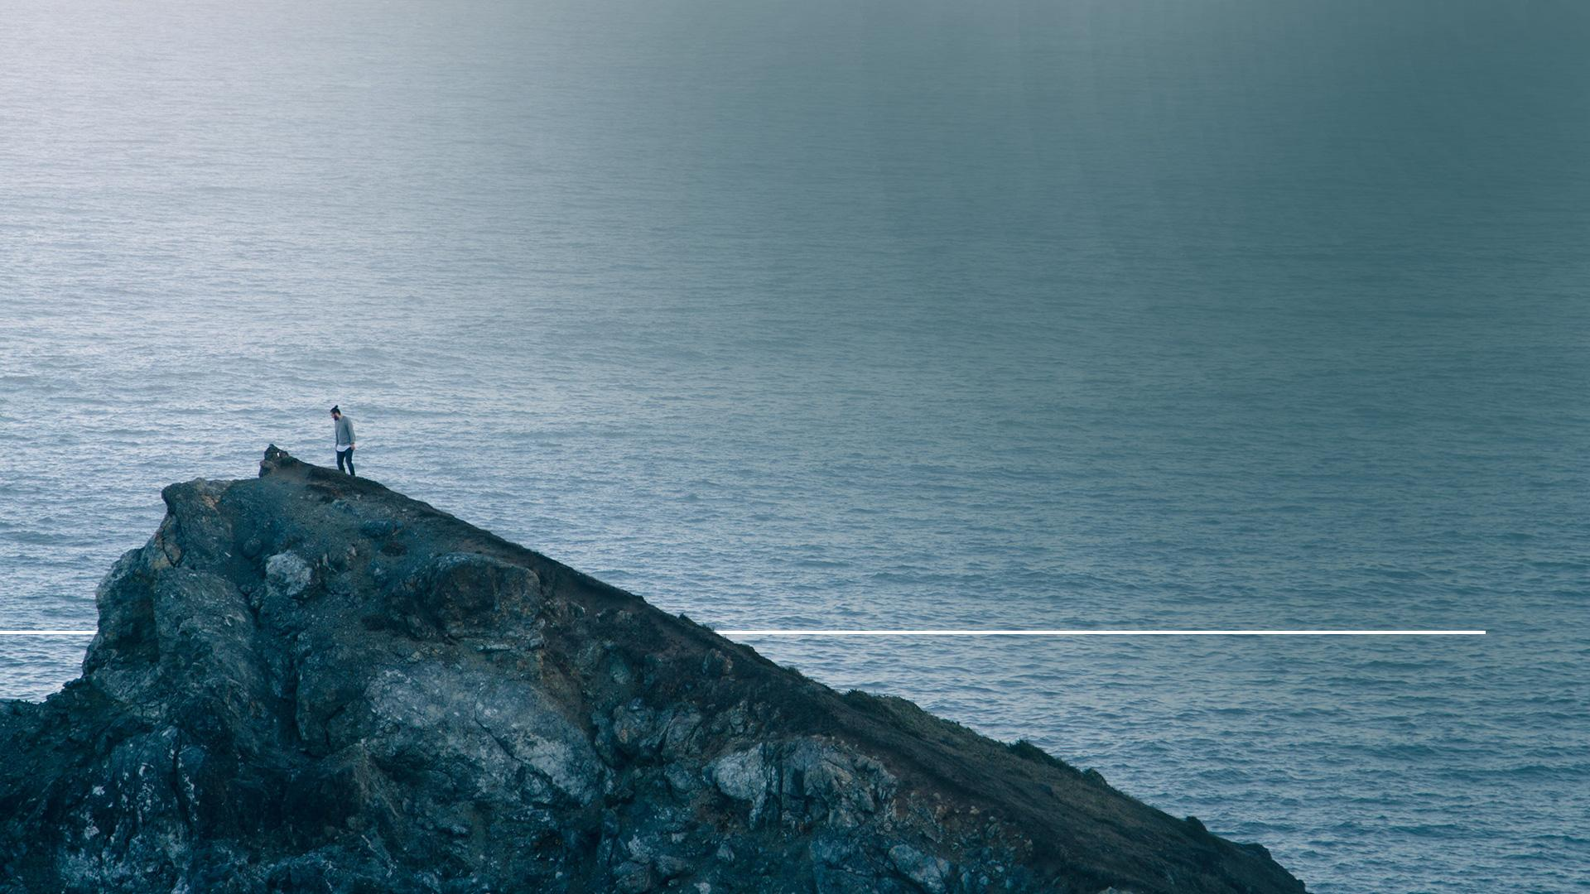
„nebo a zem, more a všetko, čo je v nich, a v siedmy deň odpočíval. Preto Hospodin požehnal sobotný deň a posvätil ho.“
10 prikázaní
Exodus 20,11 B21
Notes:
(Exodus 20,11 B21)
„nebo a zem, more a všetko, čo je v nich, a v siedmy deň odpočíval. Preto Hospodin požehnal sobotný deň a posvätil ho.“
37

Slide 38
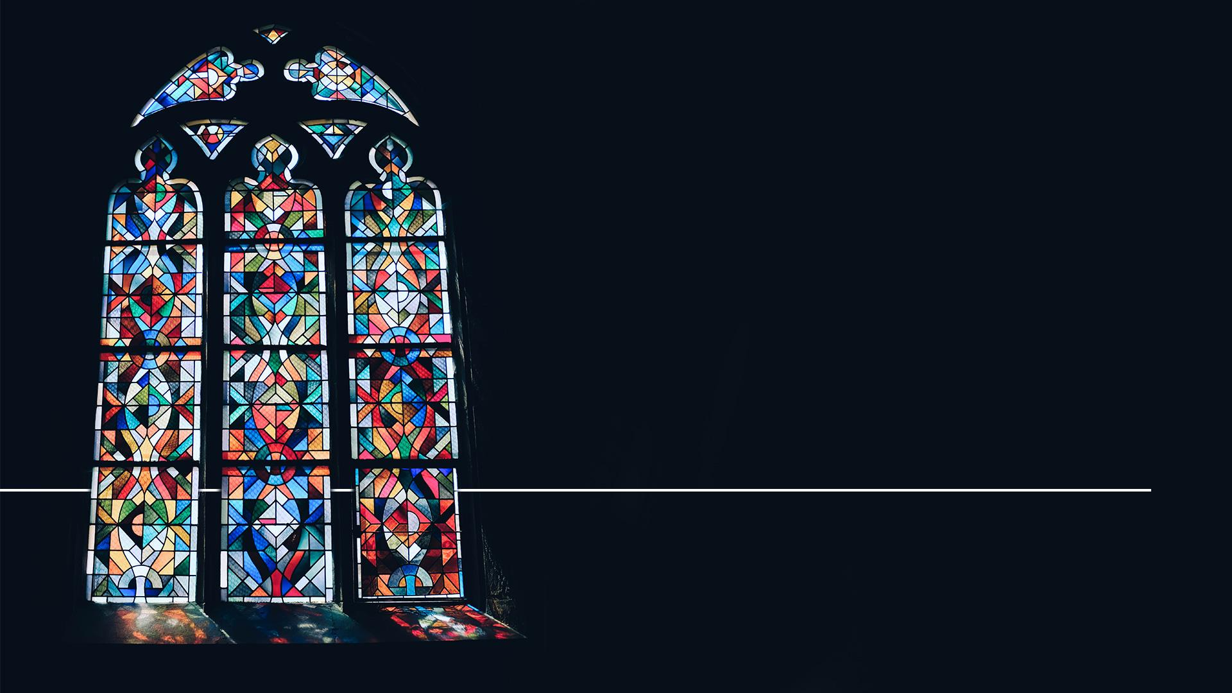
„Ak v sobotu, v môj svätý deň, odvrátiš nohy od konania toho, čo sa ti páči, ak sobotu budeš volať rozkošou...“
Izaiáš 58,13 B21
Notes:
(Izaiáš 58,13 B21)
„Ak v sobotu, v môj svätý deň, odvrátiš nohy od konania toho, čo sa ti páči, ak sobotu budeš volať rozkošou...“
38

Slide 39
„...ak Hospodinov svätý deň bude tvojou slávou a budeš ho sláviť tak, že sa nevydáš na svoje cesty, a nebudeš robiť to, čo sa ti páči a viesť plané reči...“
Izaiáš 58,13 B21
Notes:
(Izaiáš 58,13 B21)
„...ak Hospodinov svätý deň bude tvojou slávou a budeš ho sláviť tak, že sa nevydáš na svoje cesty, a nebudeš robiť to, čo sa ti páči a viesť plané reči...“
39

Slide 40
„...nájdeš rozkoš v Hospodinovi...“
Izaiáš 58,14 B21
Notes:
(Izaiáš 58,14)
„...nájdeš rozkoš v Hospodinovi...“
40

Slide 41
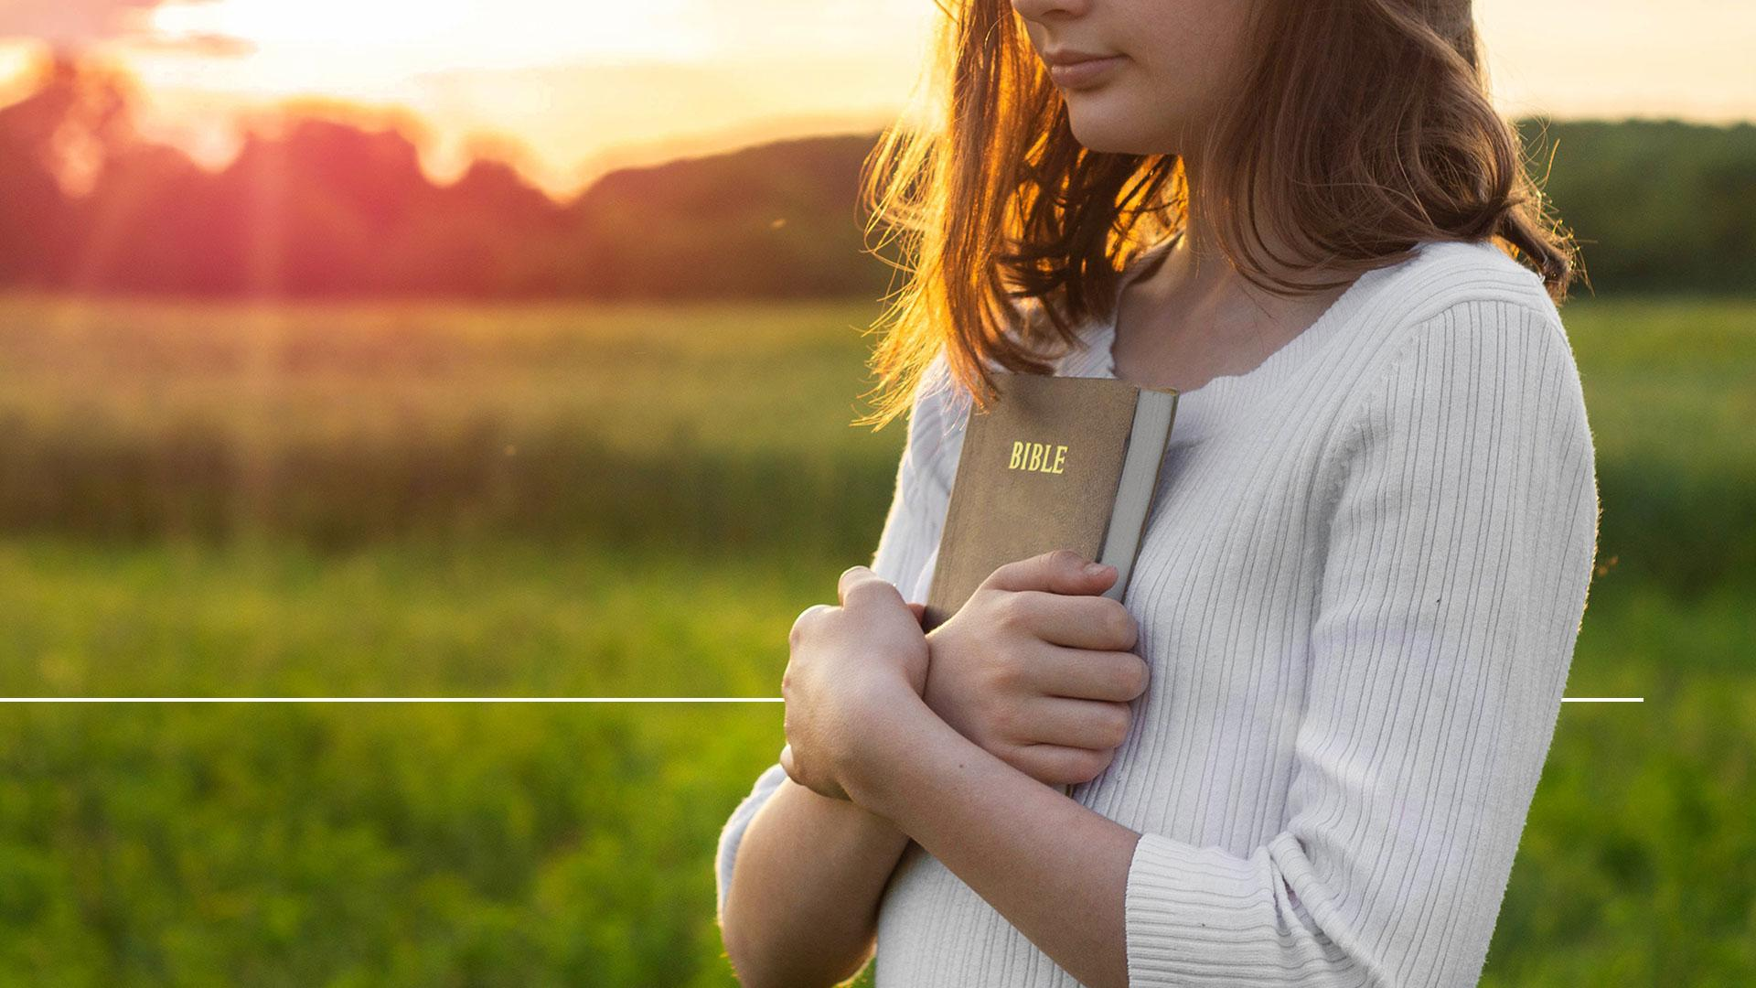
...„Všetkých, čo zachovávajú sobotu, neznesväcujú ju a pridržiavajú sa mojej zmluvy,
Izaiáš 56,6
Notes:
(Izaiáš 56,6) Tým z cudzincov, ktorí sa pripojili k Hospodinovi, aby mu slúžili a z lásky k jeho menu sa stali jeho služobníkmi, hovorí: „Všetkých, čo zachovávajú sobotu, neznesväcujú ju a pridržiavajú sa mojej zmluvy,
41

Slide 42
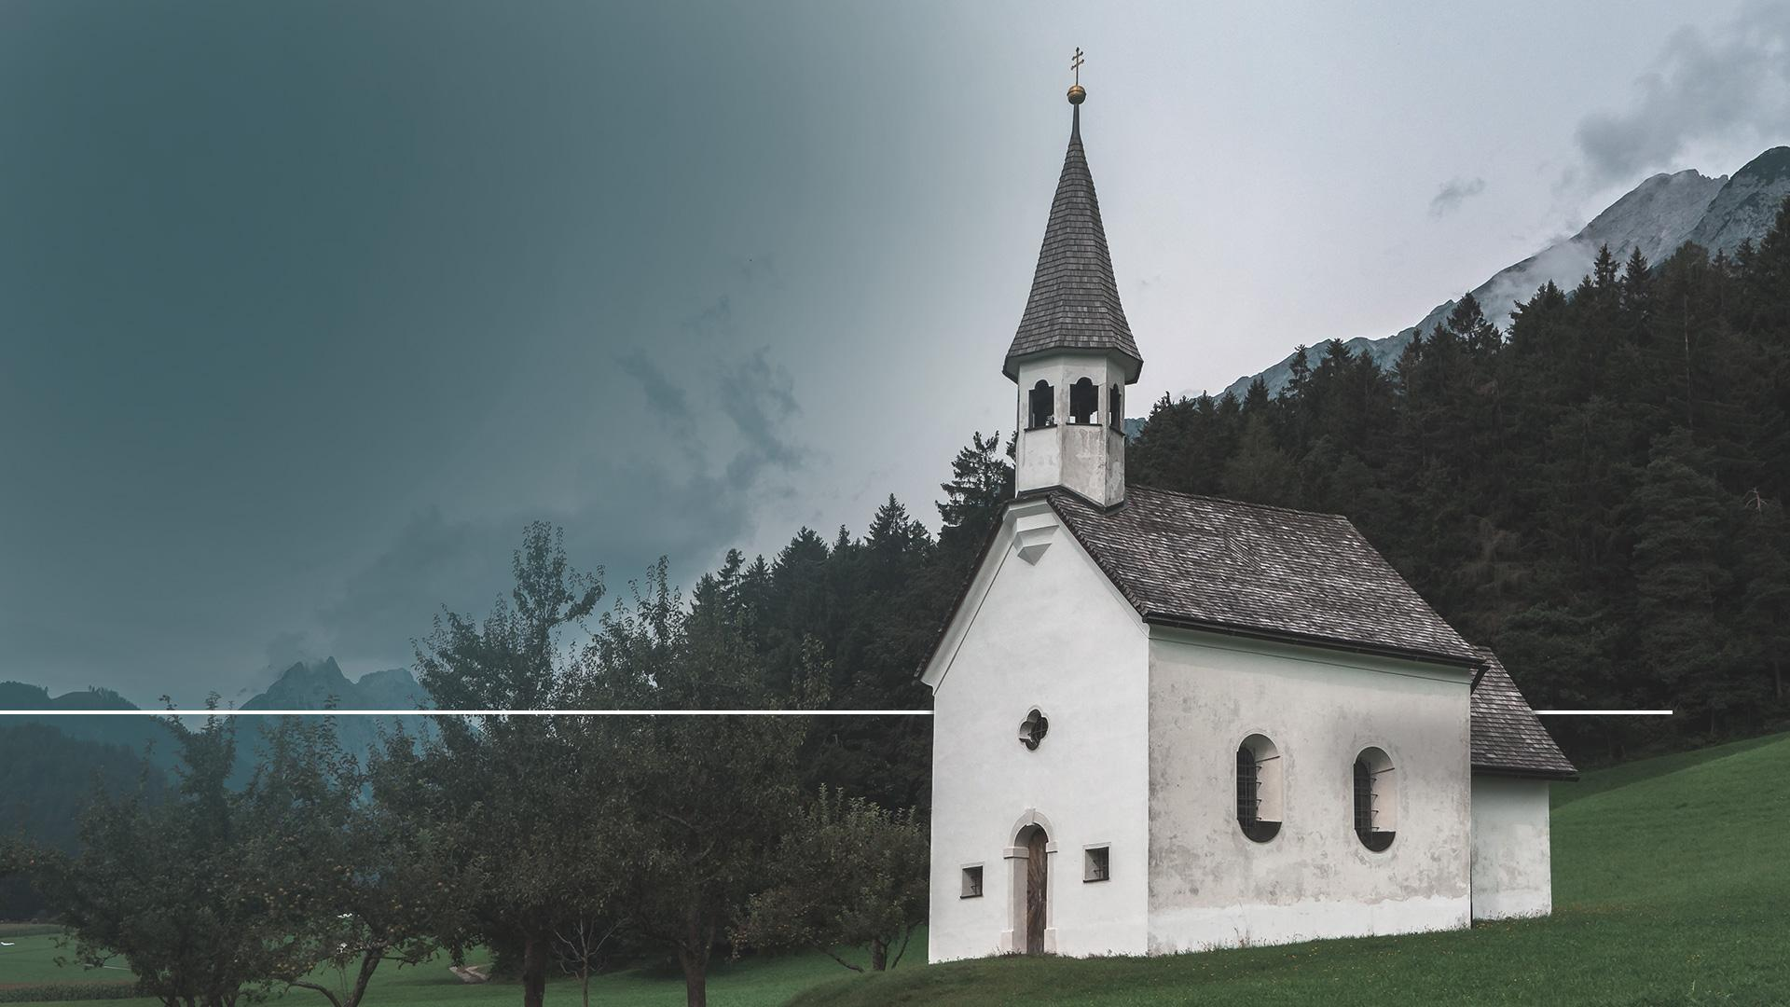
„...aj ich zavediem na svoj svätý vrch a rozveselím ich vo svojom dome modlitby... Veď môj dom sa bude nazývať domom modlitby pre všetky národy...“
Izaiáš 56,7
Notes:
(Izaiáš 56,6)
„...aj ich zavediem na svoj svätý vrch a rozveselím ich vo svojom dome modlitby...Veď môj dom sa bude nazývať domom modlitby pre všetky národy...“
Sobota bola ustanovená ešte pred vznikom židovského národa. Boh nevymedzil toto požehnanie len jednému národu.
Nikde v Biblii sa sobotný deň nenazýva „židovská sobota“.
Ježiš dal jasne najavo, že je to ten pre celé ľudstvo, keď povedal:
42

Slide 43
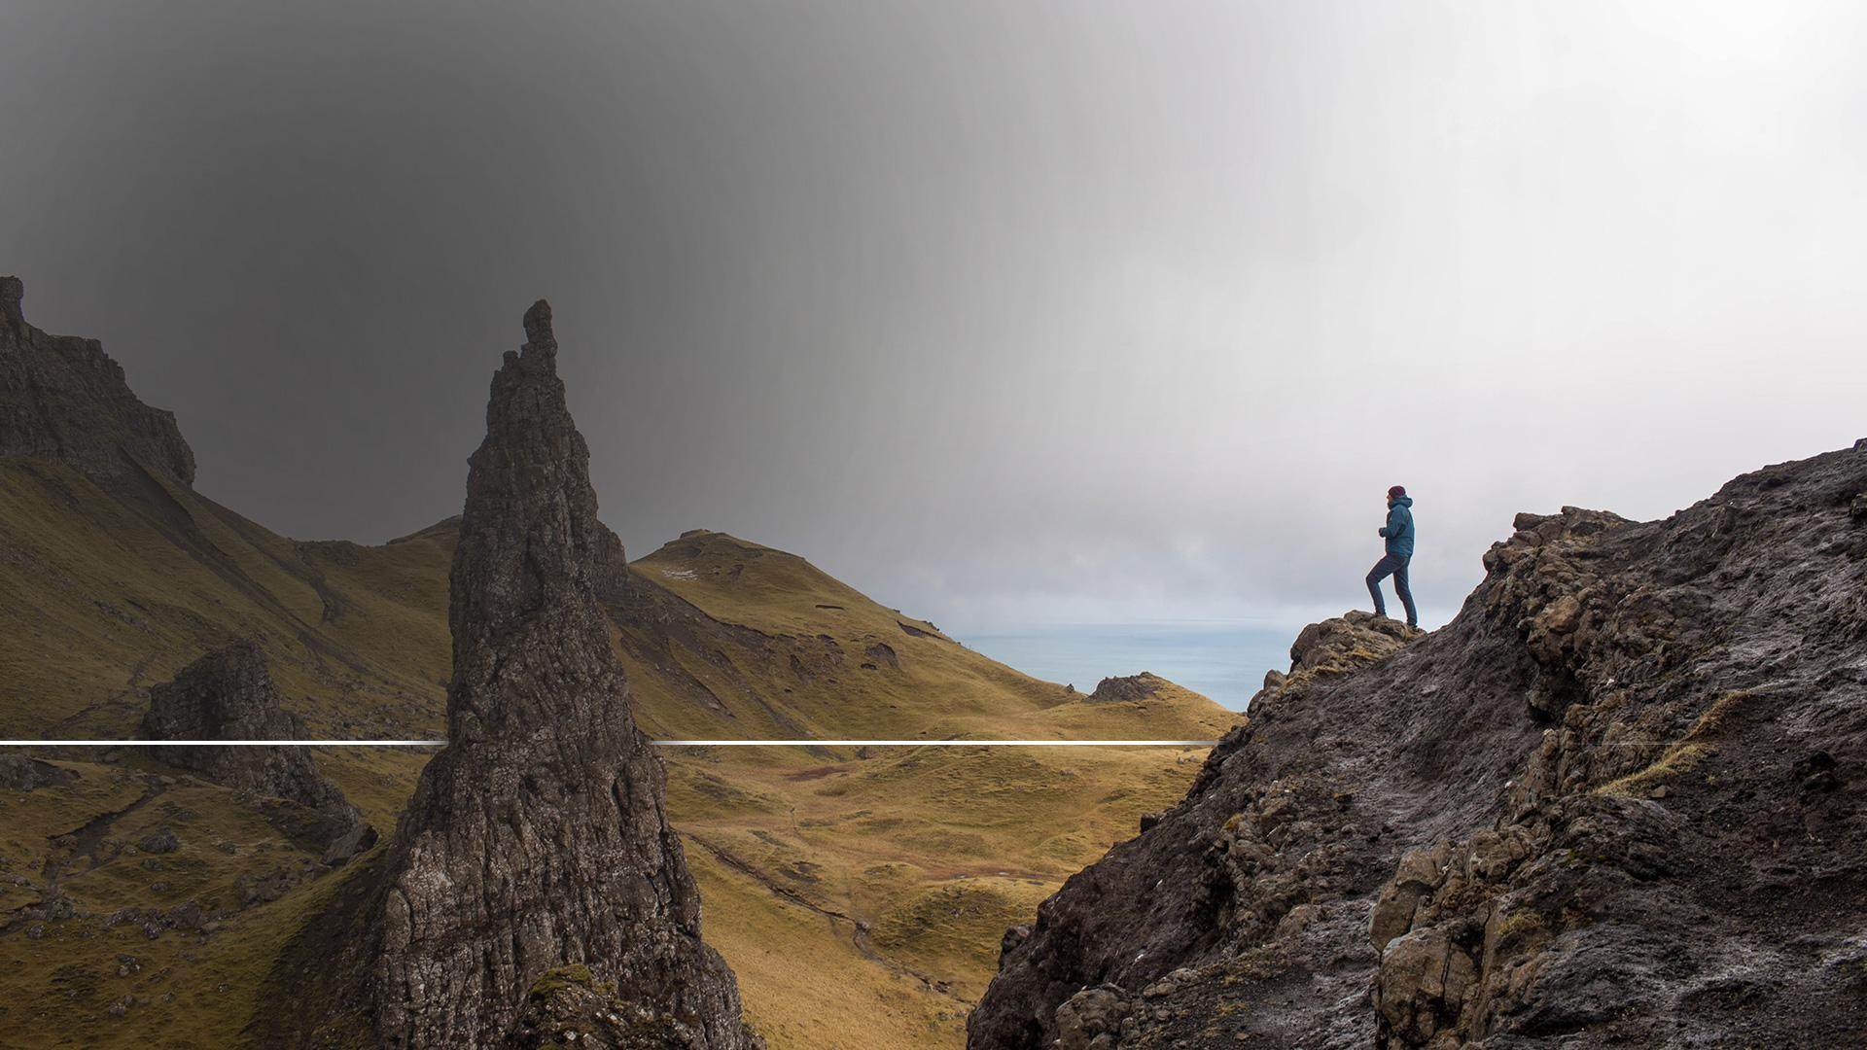
A povedal im: „Sobota bola ustanovená pre človeka, a nie človek pre sobotu.“
Marek 2,27
Notes:
(Marek 2,27)
A povedal im: „Sobota bola ustanovená pre človeka, a nie človek pre sobotu.“
43

Slide 44
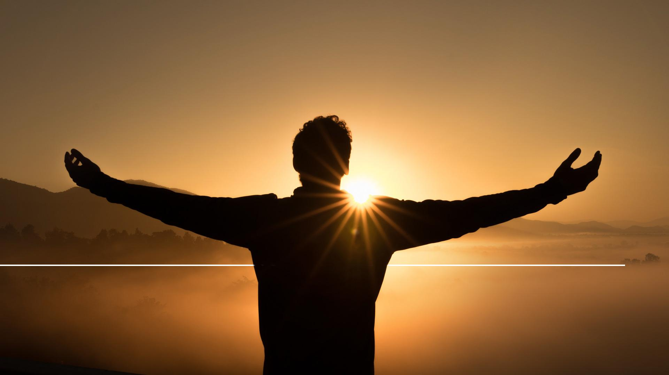
„Siedmy deň je sobota pre Hospodina, tvojho Boha.“
Exodus 20,10
Notes:
(Exodus 20,10)
Prikázanie hovorí: „Siedmy deň je sobota pre Hospodina, tvojho Boha.“
44

Slide 45
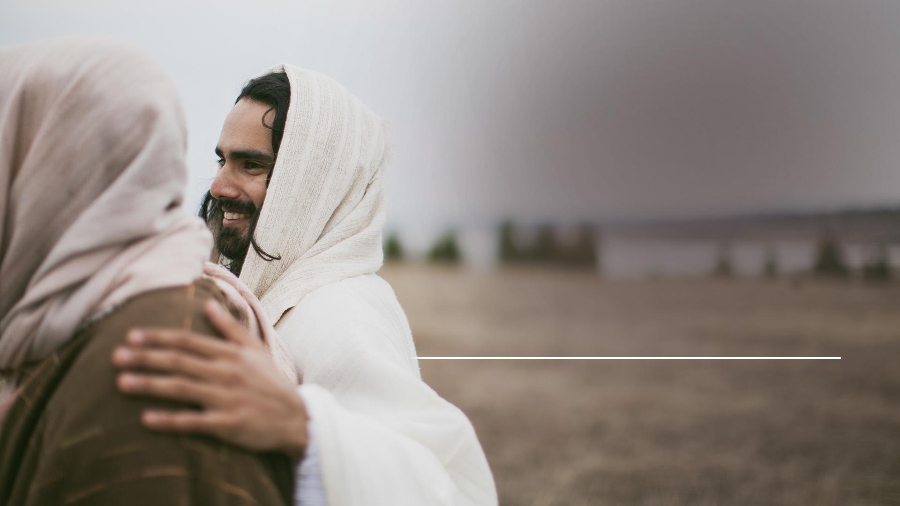
„Veď Syn človeka je pánom soboty.“
Matúš 12,8
Notes:
(Matúš 12,8)
Ježiš tiež povedal, že on sám: „...je pánom nad sobotou.“ Pretože on ju stvoril.
45

Slide 46
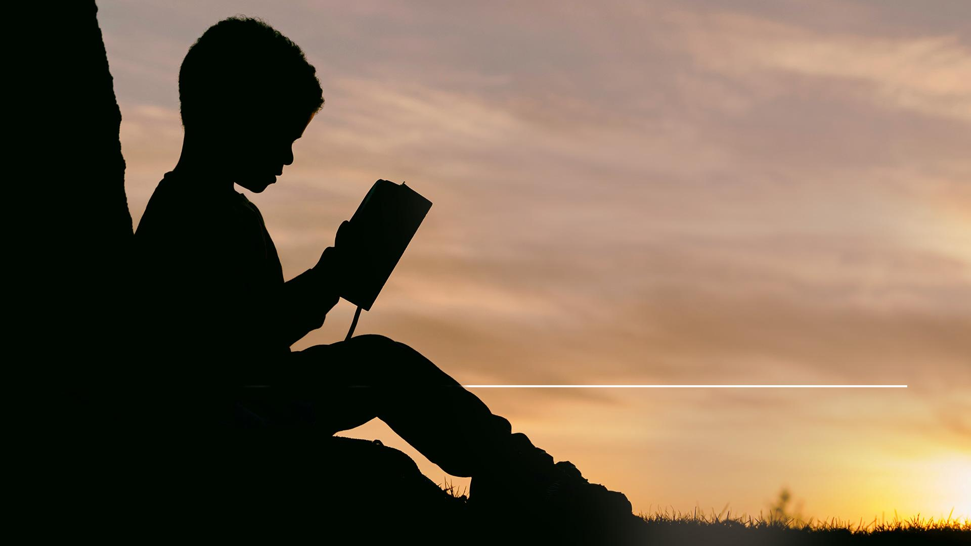
„V pánov deň som bol vo vytržení ducha...“
Zjavenie 1,10
Notes:
(Zjavenie 1,10)
To je dôvod, prečo Ján, pisateľ Zjavenia, tento deň nazval „dňom Pána“.
Sobota je viac než len pamiatkou stvorenia a spomienkou na Stvoriteľa. Je to znamenie medzi Bohom a človekom.
46

Slide 47
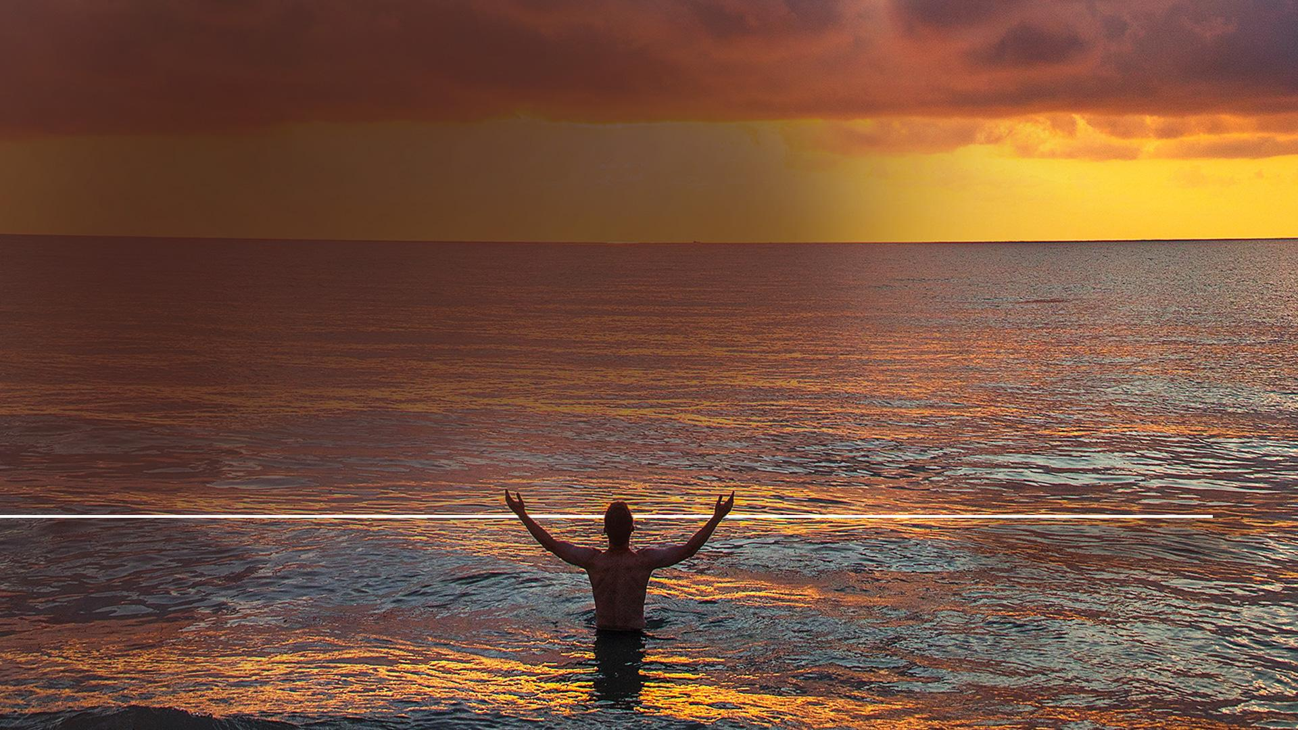
„Sväťte moje soboty, ktoré budú znamením medzi mnou a medzi vami, aby ste poznali, že ja som Hospodin, váš Boh.“
Ezechiel 20,20 B21
Notes:
(Ezechiel 20,20 B21)
„Sväťte moje soboty, ktoré budú znamením medzi mnou a medzi vami, aby ste poznali, že ja som Hospodin, váš Boh.“
47

Slide 48
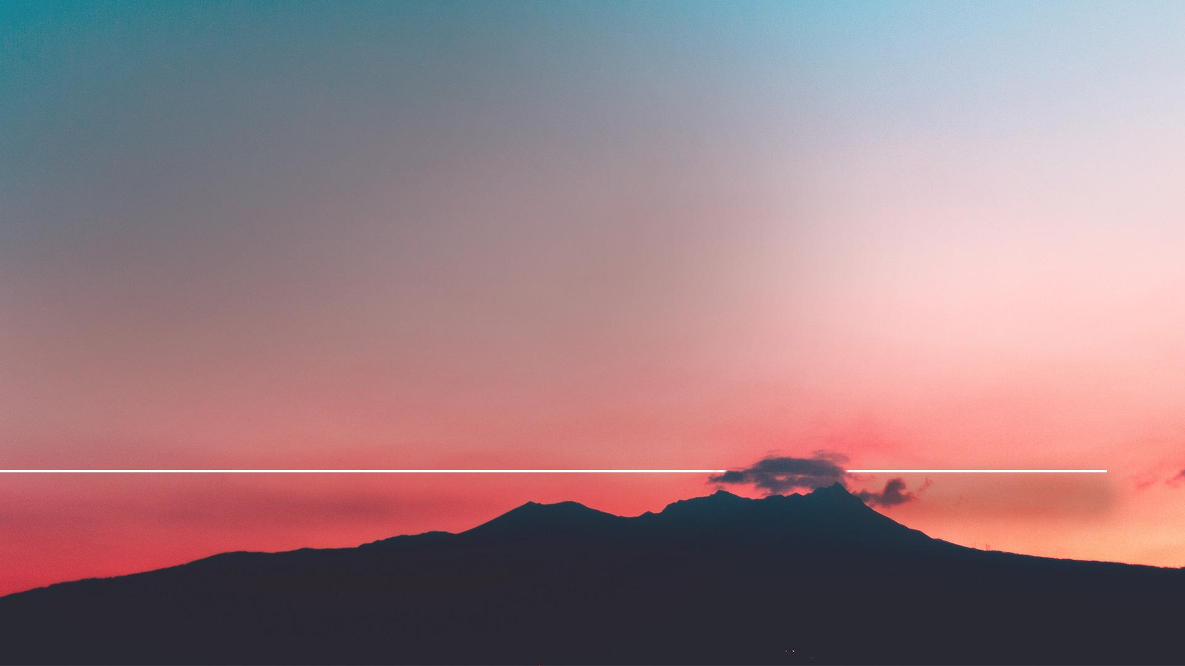
„Dal som im aj svoje soboty, aby boli znamením medzi mnou a nimi, aby poznali, že ja, Hospodin, ich posväcujem.“
Ezechiel 20,12 B21
Notes:
(Ezechiel 20,12)
„Dal som im aj svoje soboty, aby boli znamením medzi mnou a nimi, aby poznali, že ja, Hospodin, ich posväcujem.“
48

Slide 49
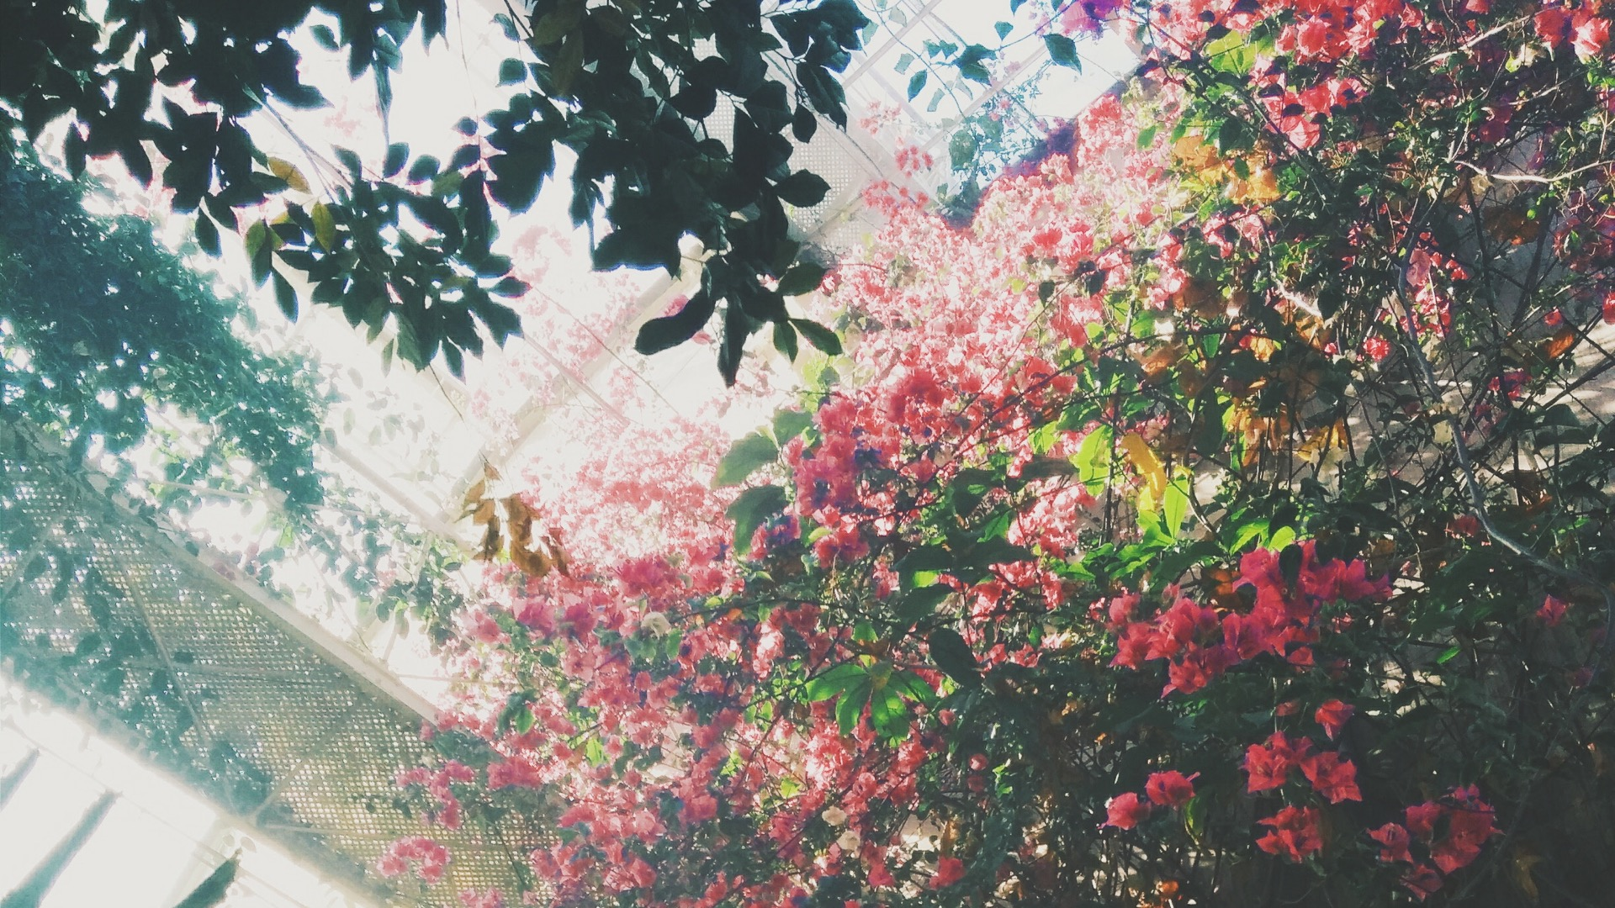
Notes:
Sobota bola ustanovená skôr, než hriech vstúpil na túto Zem a bude slávená aj potom, čo bude hriech vyhnaný zo Zeme.
49

Slide 50
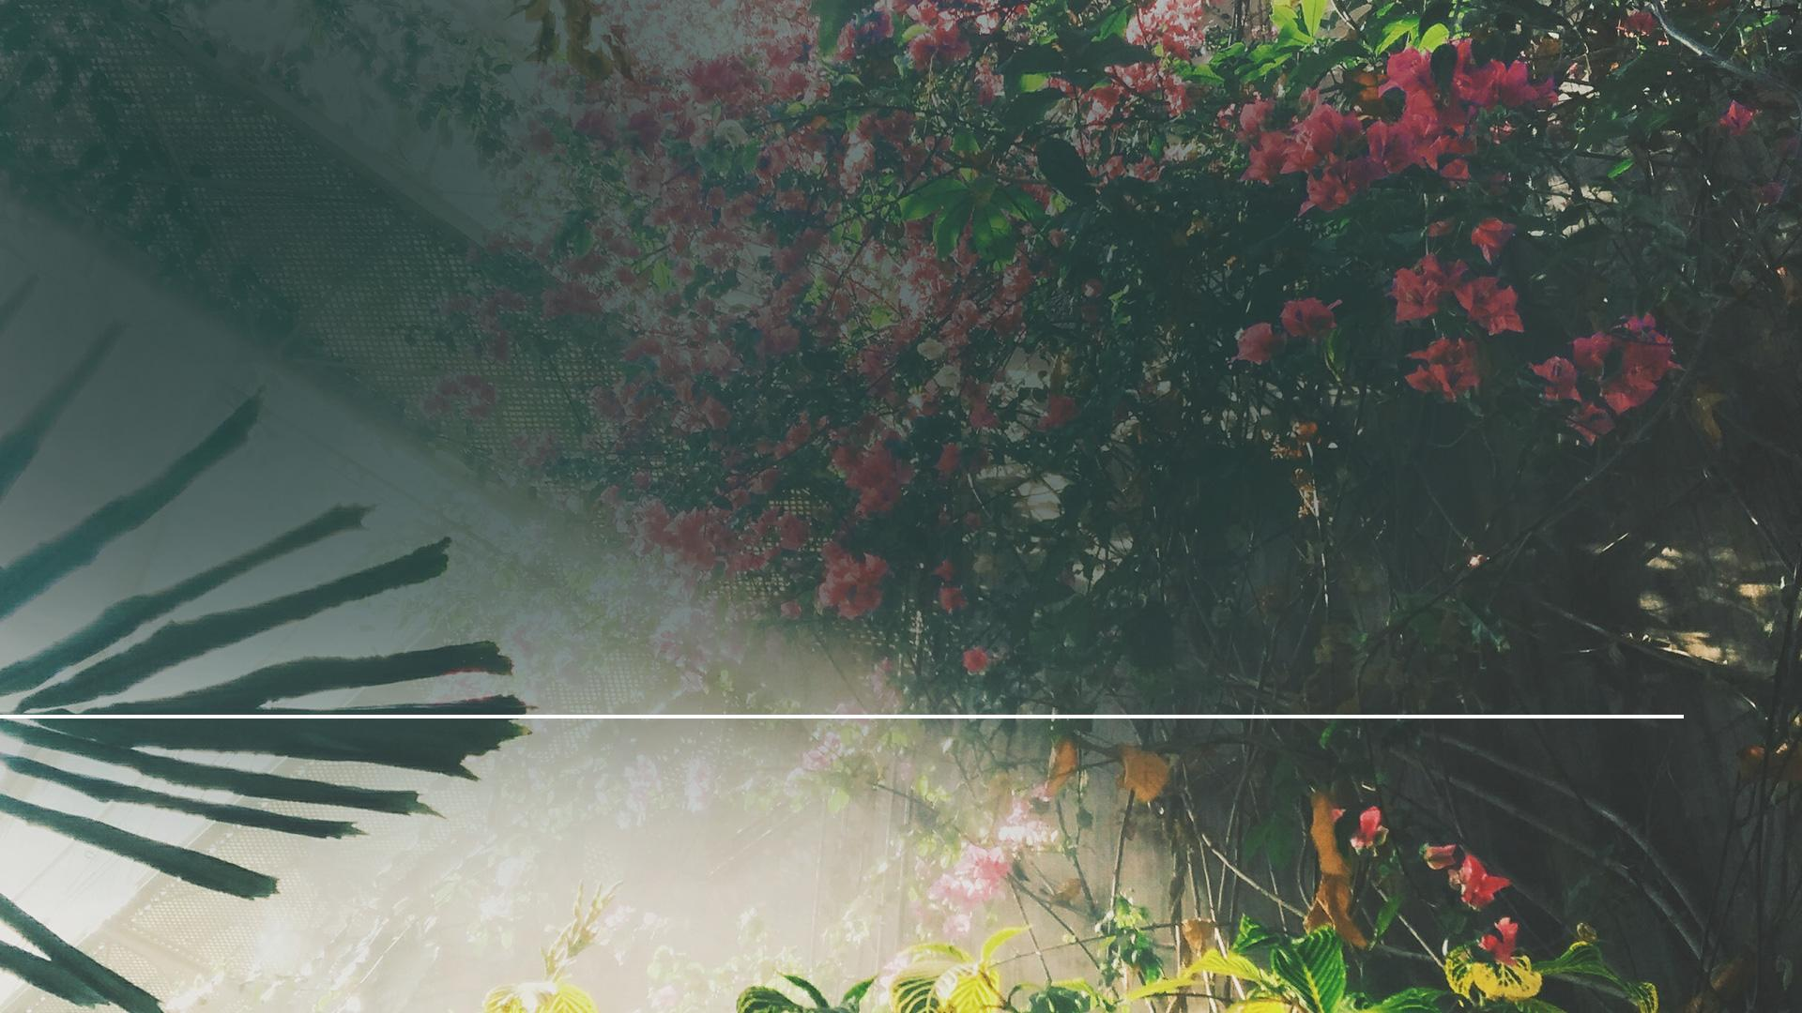
„Lebo ako nové nebesia a nová zem, ktoré ja tvorím, stoja predo mnou, znie výrok Hospodina, tak bude trvať vaše potomstvo a vaše meno.“
Izaiáš 66,22
Notes:
(Izaiáš 66,22)
„Lebo ako nové nebesia a nová zem, ktoré ja tvorím, stoja predo mnou, znie výrok Hospodina, tak bude trvať vaše potomstvo a vaše meno.“
50

Slide 51
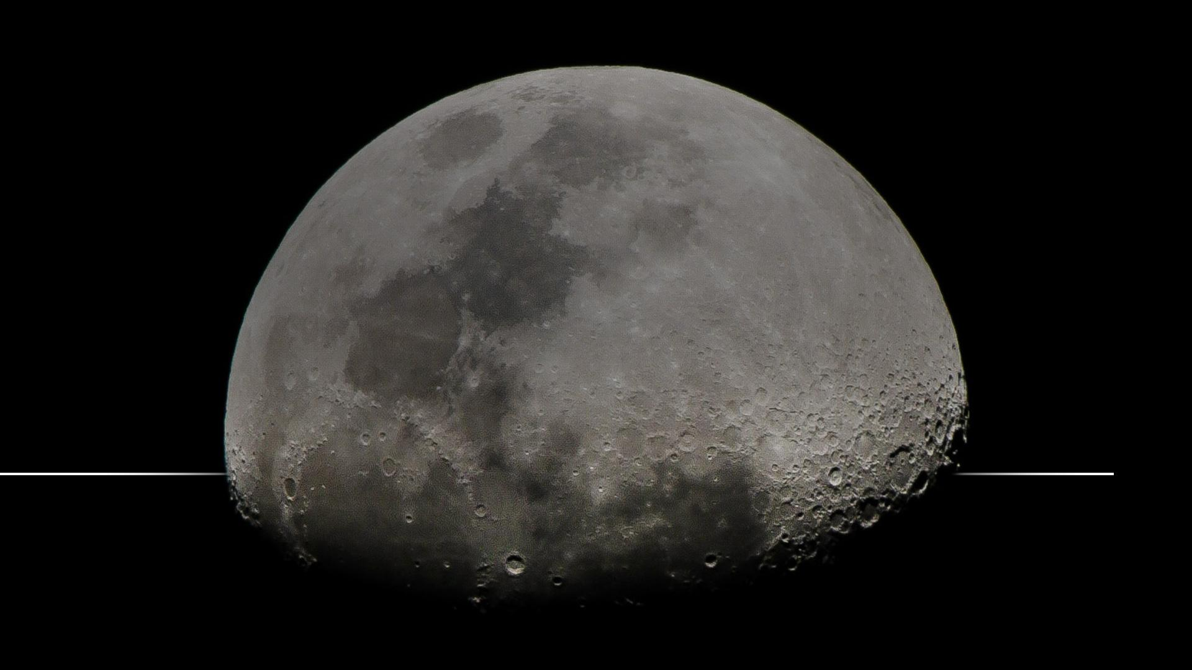
„Stane sa, že pri každom novmesiaci a sobotu čo sobotu sa každý príde pokloniť predo mňa, hovorí Hospodin.“
Izaiáš 66,23 B21
Notes:
(Izaiáš 66,23 B21)
„Stane sa, že pri každom novmesiaci a sobotu čo sobotu sa každý príde pokloniť predo mňa, hovorí Hospodin.“
51

Slide 52
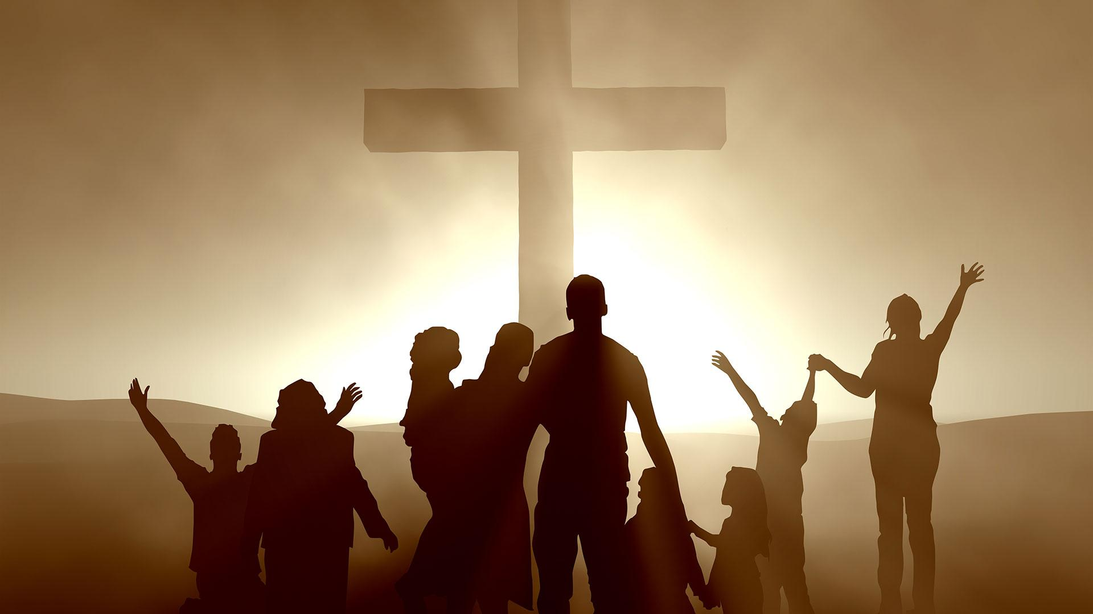
Notes:
Naprieč celou večnosťou bude Boží ľud sláviť sobotu, aby ho ctil ako svojho Stvoriteľa a Vykupiteľa.
Pokiaľ bola sobota slávená predtým, než prišiel hriech k nám na Zem a bude slávená aj vtedy, keď bude zeme v budúcnosti obnovená, nie je logické, aby sme ju ako Boží ľud slávili aj dnes?
Pokiaľ máte otázky o Bohu a o sobote, môžeme sa pozrieť, ako na nich odpovedal Ježiš.
Lukáš nám hovorí, čo Ježiš v sobotu robil:
52

Slide 53
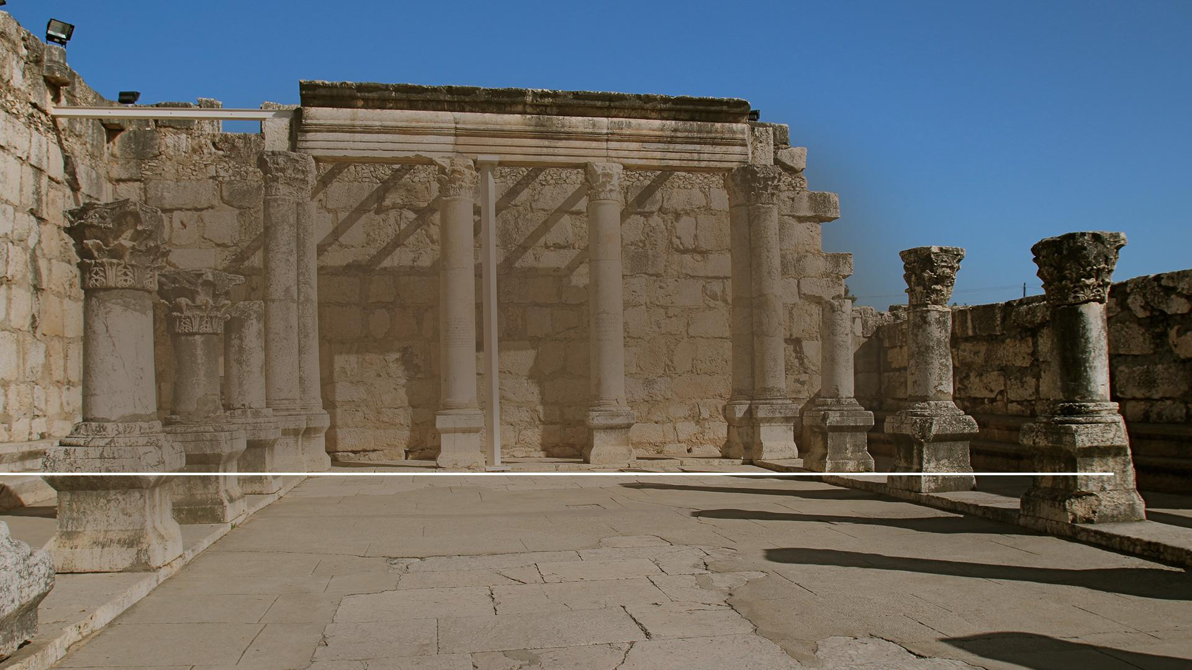
„Prešiel do Nazareta, kde vyrastal a podľa svojho zvyku v sobotu vošiel do synagógy, a povstal aby čítal.“
Lukáš 4,16
Notes:
(Lukáš 4,16)
„Prešiel do Nazareta, kde vyrastal a podľa svojho zvyku v sobotu vošiel do synagógy, a povstal aby čítal.“
BIblia hovorí, že to bol Ježišov zvyk.
53

Slide 54
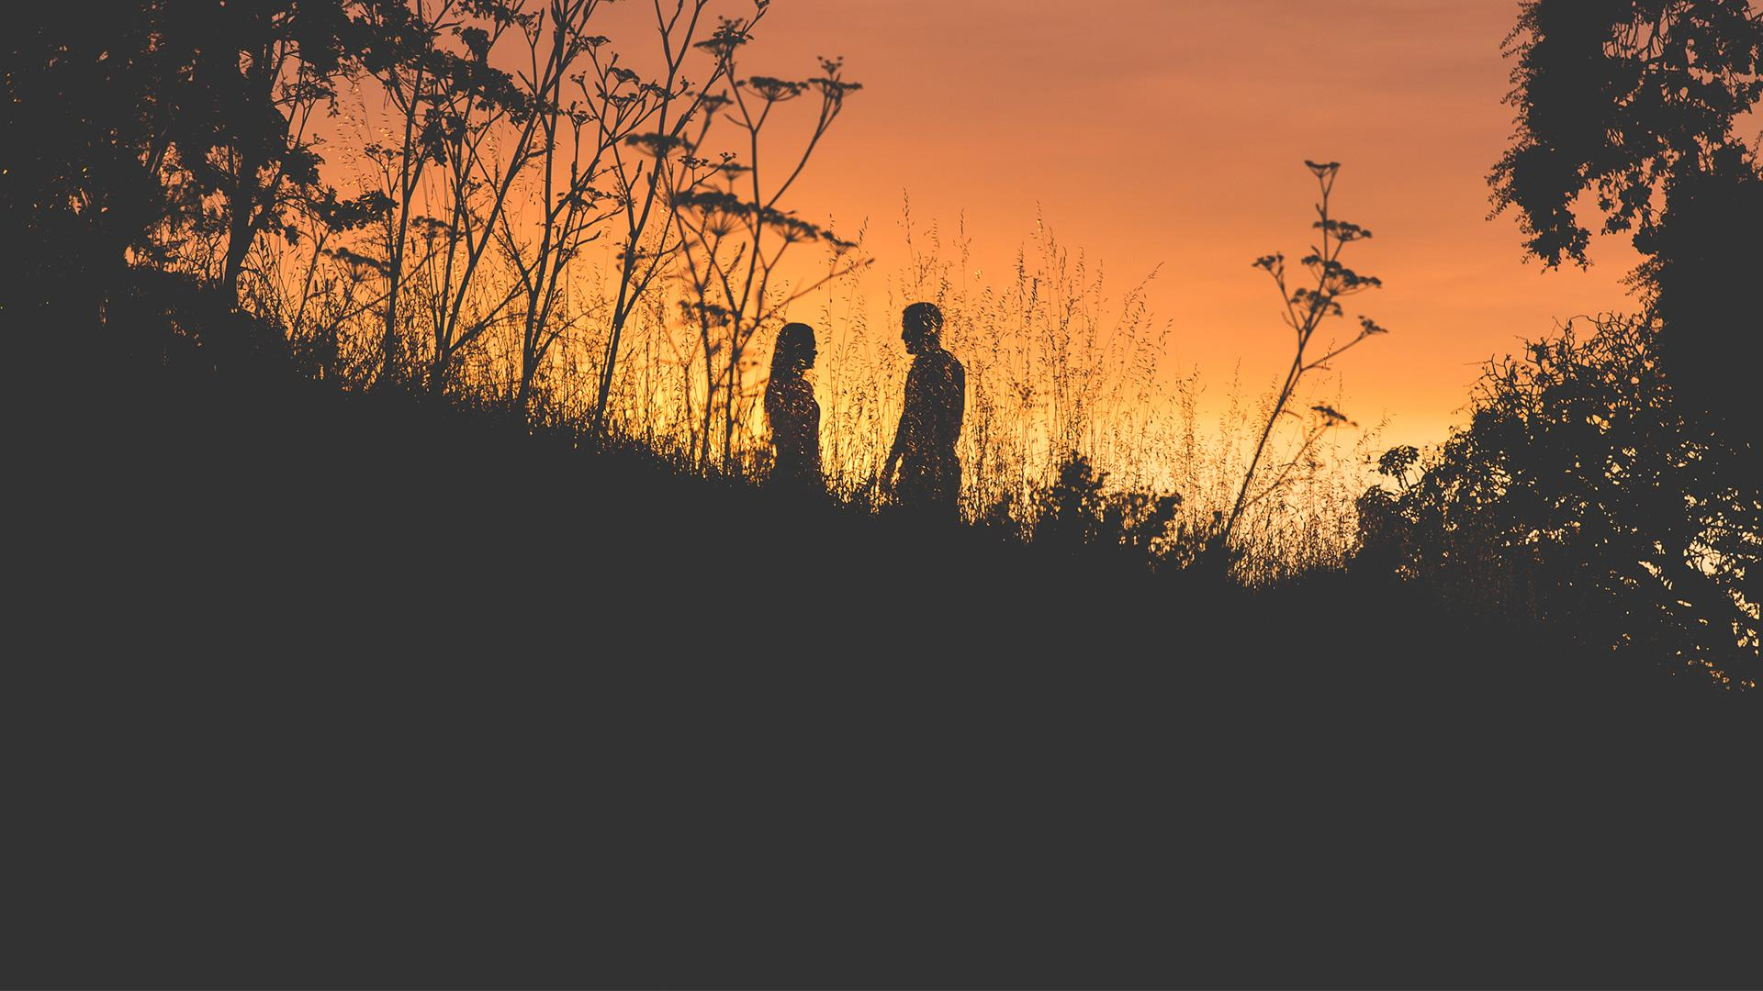
Pokiaľ bol tento deň zmenený alebo zabudnutý v období od Adama po Mojžiša...
Notes:
Pokiaľ bol tento deň zmenený alebo zabudnutý v období od Adama po Mojžiša, pripomenul ho Boh, keď napísal Desatoro na Sinaji.
54

Slide 55
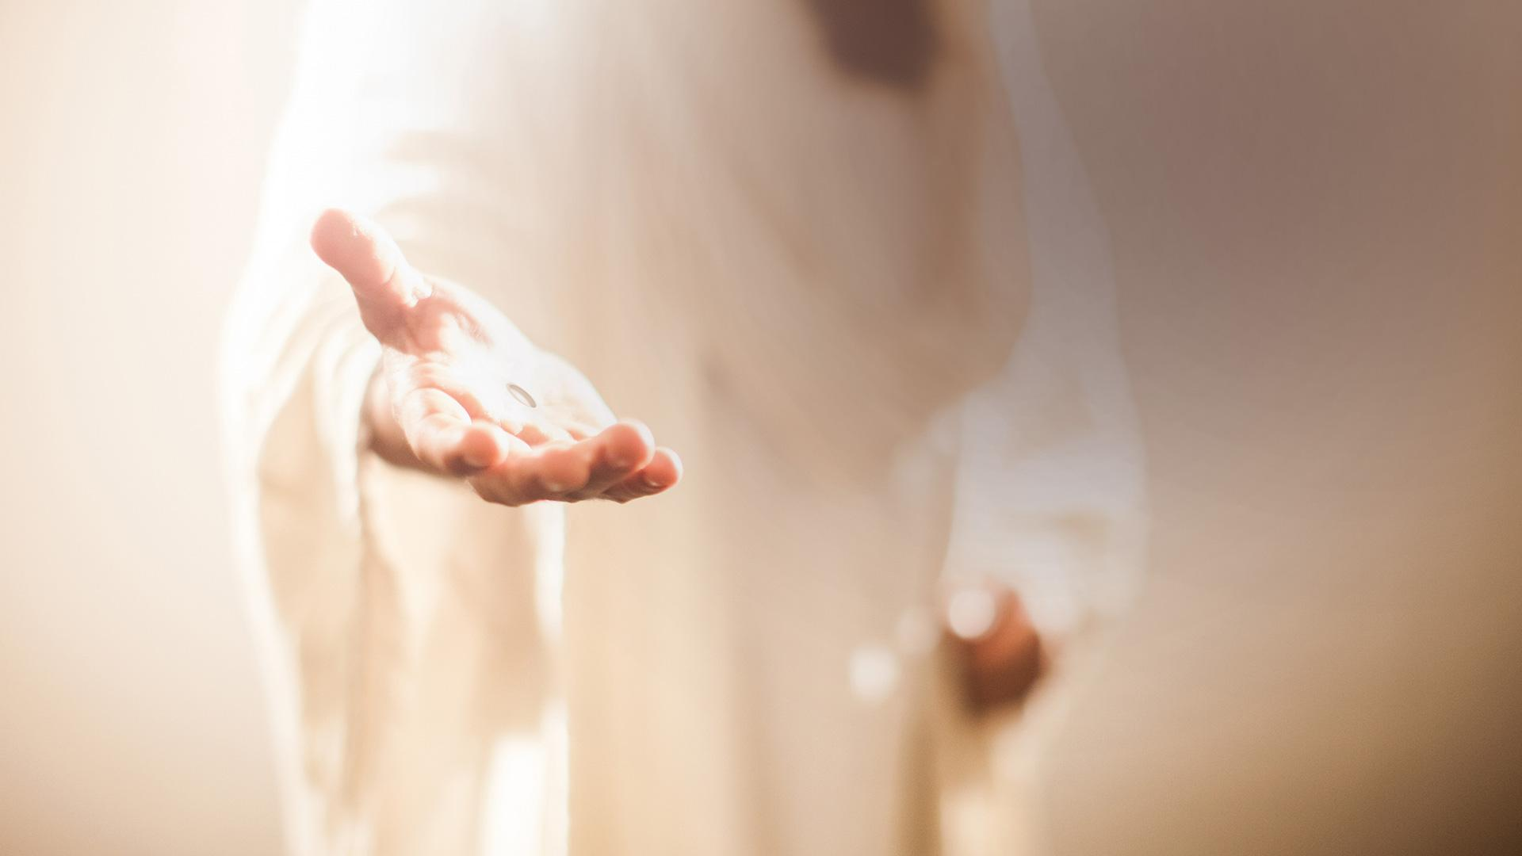
Pokiaľ bol tento deň stratený v období od Mojžiša po Ježiša...
Notes:
Pokiaľ bol tento deň stratený v období od Mojžiša po Ježiša, Kristus by to určite napravil.
55

Slide 56
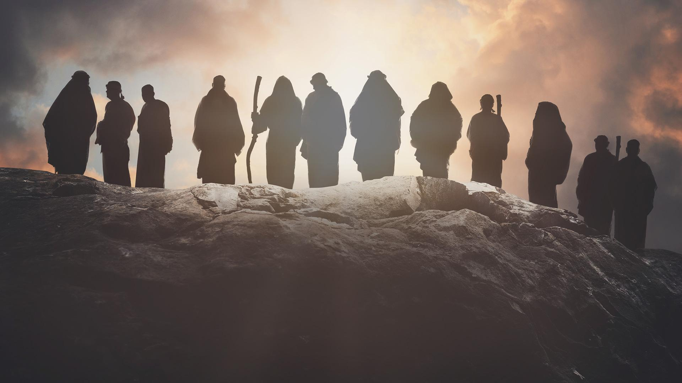
Pokiaľ by tento deň bol zmenený počas života učeníkov, určite by o tom niečo napísali.
Notes:
Pokiaľ by tento deň bol zmenený počas života učeníkov, určite by o tom niečo napísali.
56

Slide 57
Notes:
Identita dňa odpočinku nebola nikdy počas Ježišovho života na zemi spochybňovaná.
Jediný spor bol o to, ako sobotu zachovávať.
Rabíni prekrútili dodržiavanie soboty tým, že udelili zložité a ťažké obmedzenia. Keď obviňovali Ježiša z toho, že porušuje sobotu, pretože uzdravoval v tento deň ľudí, odpovedal takto:
57

Slide 58
„Preto v sobotu je dovolené dobre robiť.“
Matúš 12,12
Notes:
(Matúš 12,12)
„Preto v sobotu je dovolené dobre robiť.“
Biblia hovorí, že Ježiš uzdravoval a slúžil.
Sobota je tu preto, aby nás uzdravila, oslobodila od viny, predsudkov, sebectva a dala nám kľud do mysle.
Je tu, aby v nás obnovovala Boží obraz a poukazovala nám na nášho Stvoriteľa.
To bolo dielo, ktoré prišiel Ježiš vykonať a bolo to dielo učeníkov, ktoré robili, potom, čo od nich odišiel.
Prax zachovávania soboty bola ukázaná Ježišovými nasledovníkmi aj pri jeho smrti.
V tejto kríze Ježišovi priatelia odpočívali podľa Božieho prikázania a nechali prácu pomazania Ježišovho tela až na čas po sobote.
58

Slide 59
„Bol prípravný deň a už nastávala sobota.“
Lukáš 23,54
Notes:
(Lukáš 23,54)
„Bol prípravný deň a už nastávala sobota.“
59

Slide 60
„Potom sa vrátili a pripravili voňavé oleje a masti. Ale v sobotu podľa príkazu zachovali pokoj.“
Lukáš 23,56
Notes:
(Lukáš 23,56)
„Potom sa vrátili a pripravili voňavé oleje a masti. Ale v sobotu podľa príkazu zachovali pokoj.“
60

Slide 61
„V prvý deň po sobote včasráno prišli k hrobu a priniesli voňavé oleje, čo si pripravili.“
Lukáš 24,1
Notes:
(Lukáš 24,1)
„V prvý deň po sobote včasráno prišli k hrobu a priniesli voňavé oleje, čo si pripravili.“
Poďme sa ešte raz pozrieť na udalosti týchto mimoriadnych dní.
61

Slide 62
PIATOK
DEŇ PRÍPRAVY
Notes:
PORADIE UDALOSTÍ
1. Piatok – Ježiš zomrel a ženy pripravili korenie a maste
62

Slide 63
SOBOTA
DEŇ
ODPOČINUTIA
Notes:
PORADIE UDALOSTÍ
2. Sobota – Ježíš odpočinul v hrobe; jeho učeníci odpočívali.
63

Slide 64
NEDEĽA
PRVÝ DEŇ TÝŽDŇA
Notes:
PORADIE UDALOSTÍ
3. Nedeľa (prvý deň týždňa) – Ježiš vstal z mŕtvych! Ženy prišli pomazať Ježiša.
Nemôže byť pochýb o tom, ktorý z tých dní bola sobota – šabat.
Všetci vieme, ktorý deň bol vzkriesený – v nedeľu deň po sobote.
64

Slide 65
„Modlite sa, aby ste nemuseli utekať v zime alebo v sobotu.“
Matúš 24,20
Notes:
Nielen že Ježiš a jeho učeníci zachovávali sobotu, ale je tiež jasné, že od svojich nasledovníkov očakával, že budú pokračovať v zachovávaní soboty dlho po jeho vzkriesení. Keď Ježiš hovoril o budúcej skaze Jeruzalema, povedal:
(Matúš 24,20)
„Modlite sa, aby ste nemuseli utekať v zime alebo v sobotu.“
Ježiš očakával, že kresťania v r. 70 n. l., keď bude Jeruzalem obkľúčený, budú stále zachovávať sobotu!
V skutočnosti Nový zákon zaznamenáva, že Ježišovi nasledovníci zachovávali sobotu aj po vzkriesení.
65

Slide 66
„...prišli do Tesaloniky, kde bola židovská synagóga.“
Skutky 17,1
Notes:
(Skutky 17,1)
„...prišli do Tesaloniky, kde bola židovská synagóga.“
66

Slide 67
„Pavol ako zvyčajne išiel medzi nich a po tri soboty viedol s nimi rozhovory...“
Skutky 17,2
Notes:
(Skutky 17,2)
„Pavol ako zvyčajne išiel medzi nich a po tri soboty viedol s nimi rozhovory...“
Ďalšiu sobotu, keď Pavol kázal, prišli niektorí pohania s prosbou:
67

Slide 68
„Pri odchode ich prosili, aby im o tomto hovorili aj nasledujúcu sobotu.“
Skutky 13,42 B21
Notes:
(Skutky 13,42 B21)
„Pri odchode ich prosili, aby im o tomto hovorili aj nasledujúcu sobotu.“
68

Slide 69
„Nasledujúcu sobotu sa takmer celé mesto zhromaždilo, aby počulo Pánovo slovo.“
Skutky 13,44
Notes:
(Skutky 13,44)
„Nasledujúcu sobotu sa takmer celé mesto zhromaždilo, aby počulo Pánovo slovo.“
Pokiaľ by bol Pavol v synagóge v sobotu len kvôli Židom, určite by pozval pohanov, aby sa stretávali ďalší deň v nedeľu. Ale on to neurobil.
69

Slide 70
84 STRETNUTÍ APOŠTOLA PAVLA V SOBOTU
Notes:
Lepšie povedané, kniha Skutkov zaznamenáva 84 stretnutí, ktoré Pavol absolvoval v sobotu.
Sobota sa vinie ako zlatá niť od Genezis až po knihu Zjavenie, ktorá popisuje tých, ktorí sú pripravení sa s Ježišom stretnúť pri jeho druhom príchode!
70

Slide 71
„V tomto je trpezlivosť svätých, ktorí zachovávajú Božie prikázania a vieru Ježiša.“
Zjavenie 14,12
Notes:
(Zjavenie 14,12)
„V tomto je trpezlivosť svätých, ktorí zachovávajú Božie prikázania a vieru Ježiša.“
71

Slide 72
„Ak ma milujete, budete zachovávať moje prikázania.;“
Ján 14,15
Notes:
(Ján 14,15)
Ježíš povedal: „Ak ma milujete, budete zachovávať moje prikázania.“
Pokiaľ uctievame Boha, nášho Stvoriteľa každý týždeň siedmeho dňa v sobotu, nikdy nezabudneme, odkiaľ pochádzame a kto stvoril nás aj svet okolo.
72

Slide 73
Notes:
Nikdy si nebudeme musieť lámať hlavu, kde sme sa tu vzali – sme tu, pretože nás tu Boh chcel a pretože nás stvoril.
Ten istý Ježiš, ktorý nás žiada, aby sme „pamätali“, ti ponúka svoju náruč dnes večer – ruky, ktoré boli kedysi pribité na kríž kvôli tvojim hriechom a jemne volá: „Nasleduj ma.“
Chceš nasledovať svojho Stvoriteľa?
Chcel by si sa radovať z požehnania, ktoré vychádza z radostnej poslušnosti jeho vôle v tvojom živote?
Chcel by si sa pridať k Ježišovi aj k apoštolom v uctievaní Boha stvoriteľa každý siedmy deň – v sobotu?
73

Slide 74
Notes:
Chcel by si povedať: „Ďakujem ti Ježiš, že si mi dal taký úžasný dar. Vďaka ti, že myslíš na moje potreby a poskytuješ mi odpočinok v tomto uponáhľanom svete“?
Pokiaľ hlboko vo svojom srdci chceš mať podiel na jeho požehnanom čase, pokiaľ chceš zachovávať jeho svätý deň v spoločenstve s ním, pozývam ťa, aby si sa postavil tam, kde si a modlil sa.
(Navrhovaná modlitba)
Drahý Pane, stojíme dnes večer pred tebou s vďačným srdcom. Sme ti vďační, že si naším Stvoriteľom a Vykupiteľom. Vďaka ti, že nám dávaš každotýždennú pripomienku svojej lásky a zmyslu nášho života. Dnes večer ti chceme povedať, že ťa tiež milujeme. Chceme počuť tvoje pozvanie, aby sme sa každý týždeň s tebou stretávali. Dnes večer vidíš do našich sŕdc. Poznáš rozhodnutie každého z nás. Modlím sa za každého jednotlivca, za každý domov a každú rodinu, ktorá je tu zastúpená, ktorú požehnáš, keď ťa budú ctiť a zachovávať sobotu – tvoj svätý deň. Prosím, daj im svoju lásku, silu, radosť do ich sŕdc, keď ti odovzdajú všetky svoje plány. V Ježišovom mene. Amen.“
74

Slide 75
Názov ďalšie prednášky
Notes:
Milí priatelia, teším sa na vás na zajtrajšej prednáške s názvom:
75

